Slide 1
软件工程 敏捷开发
河南大学软件学院 楚广琳

Slide 2
前情回顾
软件过程模型：6种
软件定义阶段
问题定义、可行性研究、项目计划
项目进度：
开始规划项目的任务
项目开发计划

Slide 3
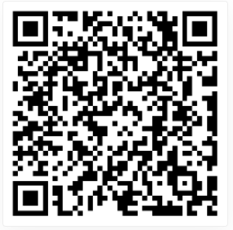
本次课程速递
敏捷开发
DevOps
CI/CD
各种开发方法的介绍
Notes:
一分钟告诉你究竟DevOps是什么鬼？ - 瓏曦 - 博客园
https://www.cnblogs.com/jetzhang/p/6068773.html

Slide 4
案例一
客人到餐馆来点菜(新项目不确定客户想吃什么的时候，通常选好餐厅后会先看看餐厅的菜单(客户往往提不出具体的需求。
根据图文菜单，客人点了十个菜(根据原型和设计稿，基本确定了需求)，后厨开始准备(项目启动)。
根据客人的下单配菜，炒菜(基本上不会主动去了解完整需求半个小时了，菜还没上桌，客人饿极了(项目启动后很长一段时间客户什么都看不到)再过了二十分钟，十个菜都一起上来了(项目最终一次交付)客人说，有几个菜挺好的，但是有个菜味道淡了，有两个不够辣，还有两盘重复了想换掉(我是买单的，我要变需求)。
这时候大堂经理来了，说，“味道淡了可以加盐，不辣可以加辣，但是换菜不行，已经炒好的那两盘菜也是要算成本的”(瀑布的坏处，需求变更比较麻烦)。于是，后厨只给客户加了盐，加了辣。
客人吃完，不是很满意，下次不来了(没有满足需求)。

Slide 5
案例二
客人到餐馆来点菜(新项目)不确定客户想吃什么的时候，通常选好餐厅后会先看看餐厅的菜单(客户往往提不出具体的需求)。
根据图文菜单，客人点了十个菜(根据原型和设计稿，基本确定了需求)后厨开始准备(项目启动)。
配菜、炒菜，先上了两盘，让客人尝了尝味道(先提供可用实例给客户用)客人说还不错，后厨继续准备后面的菜，陆续上菜(不断迭代，不断测试)上菜过程中，客人突然发现有个菜的味道太淡了，让后厨加了点盐又端上来了(敏捷的好处，可以不断测试和需求变更)。
又上了两盘，不够辣，又拿到后厨加了辣(敏捷的坏处，需求没有提前明确，反复迭代，增加了工作量)。
到最后两盘时，客人要求换两个菜，还好没炒(迭代的好处，随时接受需求变更，客人吃完，很满意(基本满足了全部的要求)。

Slide 6
传统开发方法VS敏捷开发方法
传统计划驱动的开发方法强调过分过程控制，这种方法的一个后果就是大量的开发时间被用在开发文档的撰写和维护上，而真正花在代码上的时间就相对少了；另外一个后果就是由于主要依赖过程控制，而不是程序员自我管理，开发过程的管理非常复杂和低效。

Slide 7
传统开发方法VS敏捷开发方法
在计划驱动方法中，过程和工具不是为人（指程序员）服务的，而是为管理者服务的，程序员成了工具和过程的奴隶。这些都极大地阻碍了软件生产率的提高，这种开发模式越来越不适应现代瞬息万变的商业需求了。因此，在近几年，一种被成为敏捷方法的开发思想开始流行起来。
敏捷软件指南 https://martinfowler.com/agile.html

Slide 8
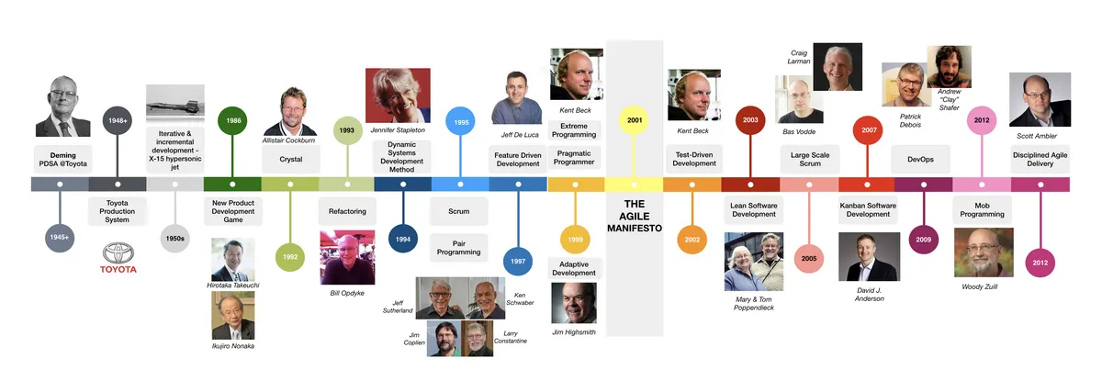
敏捷宣言
越来越多的软件团队陷入不断增长的过程泥潭。
Notes:
在 1990~1994 期间，时间盒、重构、站立会议、持续集成、Scrum（1993 年定义，1996 形成框架）、每日站会被相继提出并得到采纳和应用；随着 web1.0 的快速发展，更多的优秀的方法实践被提出完善，例如在 1995~1999 期间，Sprint、结对编程、Scrum、FDD（函数驱动开发）、冒烟测试、Junit、增量、XP（极限编程）等方法实践；随着 2001 年《敏捷宣言》的诞生，对 90 年代的众多优秀的理论实践进行了理论和原则上的大一统，使得敏捷成为一种完全不同于瀑布的新的软件开发方法。敏捷软件开发开始快速发展，越来越多的优秀软件实践及框架被提出并纳入敏捷软件开发范畴。
数字化 IT 从业者知识体系 | 软件开发方法 —— 敏捷篇 作者：何文强
https://cloud.tencent.com/developer/article/2243671

Slide 9
敏捷宣言
在2001年2月，17位软件开发方法学家在美国犹他州召开了长达两天的会议，制订并签署了“敏捷软件开发宣言”，该宣言给出了4个价值观：

Slide 10
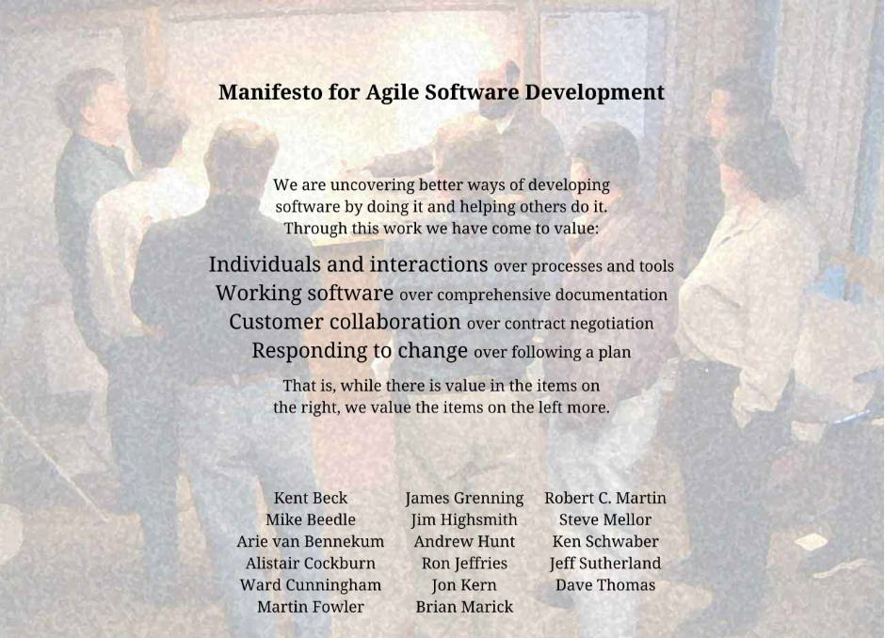
敏捷宣言

Slide 11
敏捷宣言（四条基本价值观）
个体和交互 胜过 过程和工具
可以工作的软件 胜过 面面俱到的文档
客户合作 胜过 合同谈判
响应变化 胜过 遵循计划
Notes:
敏捷宣言表明的是一些优先级，不必当作圣旨或者教条来争论。

Slide 12
What is Agile? （什么是敏捷）
Agile 敏捷
敏捷是
一组软件开发思想的统称。
以一组软件开发方法论为代表。
具体体现为许多互相支援的概念，工具和实践经验。
FDD 功能驱动的开发
Others
Scrum
XP 极限编程
Burn-down 燃尽图
BDD 行为驱动的开发
StandUps 站着开会 (立会)
CI 持续集成
Domain Model 领域模型
Feature Team 功能团队
TDD 测试驱动开发
Pair Programming 结对编程
Extract Activities 提取业务活动
Feature List / Product Backlog 功能列表 / 产品待办事项
Sprint Backlog 冲刺任务
Refactor 重构
Notes:
有几个原因导致敏捷在互联网时代出现：
最初的软件（20 世纪六七十年代）的顾客都是大型研究机构、军方、美 国航空航天局、大型股票交易公司，他们需要通过软件系统来搞科学计算、军方项目、登月项目、股票交易系统等超级复杂的项目。这些项目 对功能的要求非常严格，对计算的准确度要求相当高。
20 世纪八九十年代，软件进入桌面软件时代，开发周期明显缩短，各 种新的方法开始进入实用阶段。但是软件发布的媒介还是软盘、CD、 DVD，做好一个发布需要较大的经济投入，不能频繁更新版本。
互联网时代：大部分的服务是通过网络服务器端实现，在客户端有各种 方便的推送（Push）渠道。一般消费者成为主要用户。网络的传播速度和广度，使得知识的获取变得更加容易，很多软件服务可以由一个小团队来实现。同时，技术更新的速度在加快，用户需求的变化也在加快，开发流程必须跟上这些快速变化的节奏。于是敏捷就产生了。
从 2001 年 开始，一些软件界的专家开始倡导“敏捷”的价值观和流程，他们肯定了流行做 法的价值（左列），但是强调敏捷的做法（右列）更能带来价值。

Slide 13
（7） 敏捷(灵活)开发
什么是敏捷过程
敏捷过程是容易适应变化并迅速做出调整，在保证质量的前提下做到文档适量适度。
敏捷开发方法并不是一个具体的过程，而是一个概况性的术语。具有以人为核心、循环迭代、响应变化的特点，着眼于高质量的快速交付令客户满意的工作软件。

Slide 14
敏捷方法的特征
开发过程以代码为核心，而不是以文档为核心。代码编写，测试，发布，重构，然后进入第二次迭代，经过多次小型迭代开发过程逐步逼近实际需求。
以人为本。程序员在软件开发中不再是单纯被管理的对象，而是开发的主体。所有的主要设计策略的制定，开发方法的选择，需求的确定都由程序员决定，因为他们才是真正生产软件的人，他们最了解如何开发软件。

Slide 15
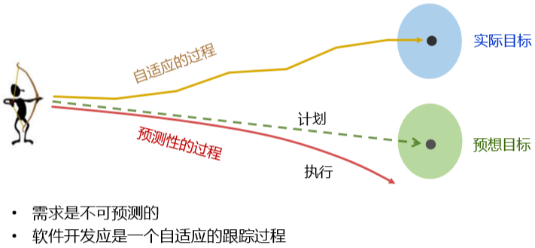
敏捷方法：适应而非预测

Slide 16
敏捷方法如何保证开发进度，开发效率，开发质量？
这个问题的答案就是靠人自我的管理，团队自我的管理。
敏捷方法抛弃了机械、严格的过程控制，就必须依赖于程序员和开发团队的高标准自我要求：严格的自律，团队合作精神，个人高度自觉的主动性，责任感。敏捷方法的高效和高质量实际上是以程序员的高素质和开发团队的高度合作的开发文化为基础的。

Slide 17
敏捷对团队的要求
自主管理（Self-managing）：以前领导布置了任务，我们实现就可以了，现在要自己挑选任务；每次 Sprint 结束之后，还要总结不足，提出改进，并且自己要实施这些改进。“自主管理” 不等于“没有管理”。
自我组织（Self-organizing）：以前做好自己的事情就好了，安心下班。现在每个人要联合起来对项目负责， 有人工作落后了还要帮助他改进，项目缺少某类资源还要自己顶上去。
多功能型（Cross-functional）：以前规格说明书由PM来写，测试由测试人员来做，现在每个人都全面负责， 自己搞定规格说明书，和别人沟通，同时自己搞定测试。

Slide 18
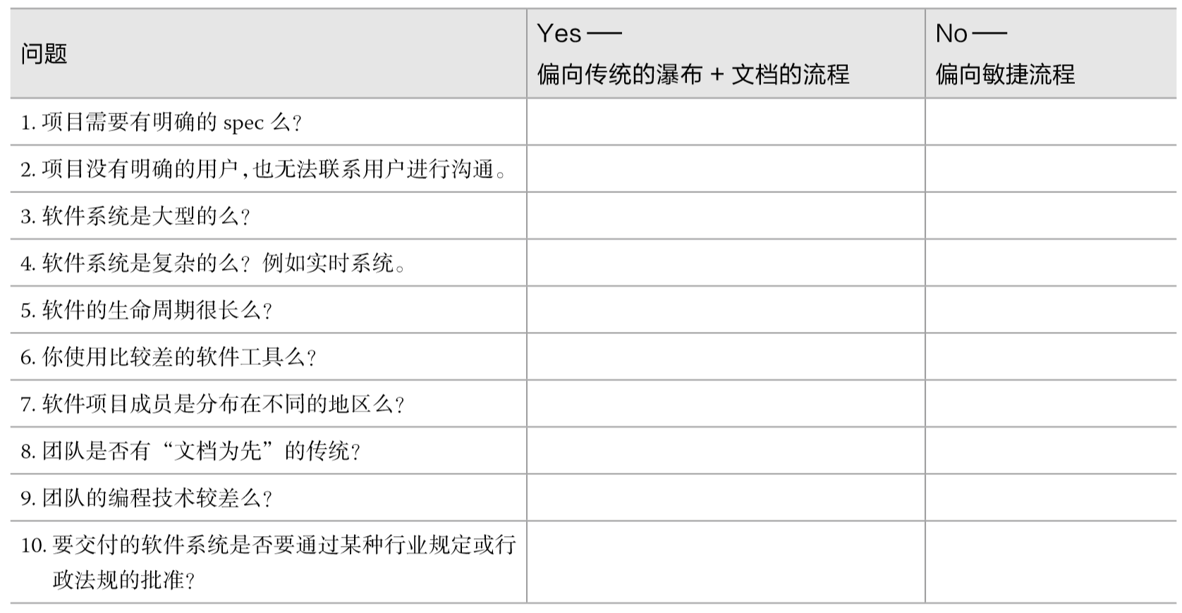
何时选择敏捷？

Slide 19
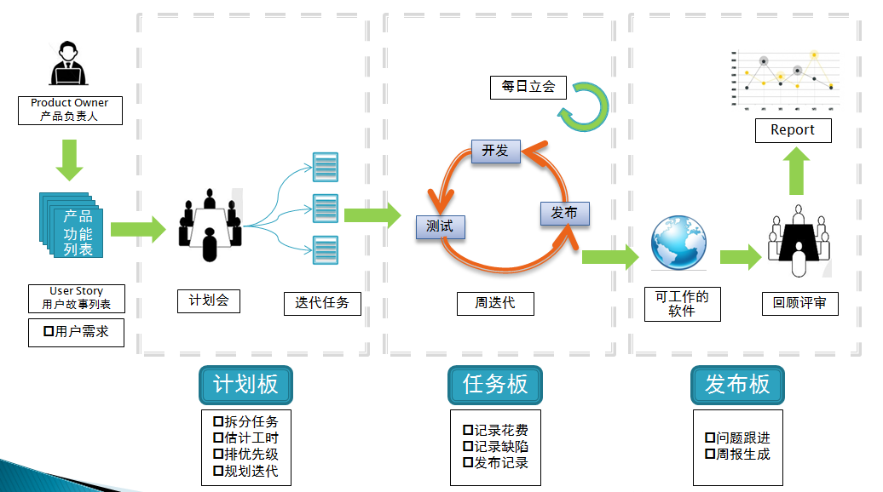
敏捷开发流程

Slide 20
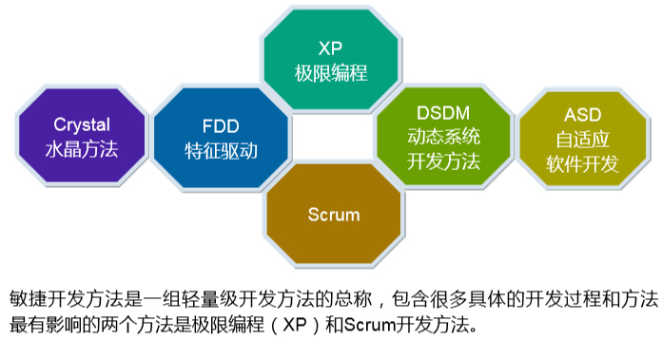
敏捷开发的代表方法
Notes:
动态系统开发： DSDM/Dynamic Systems Development Method
特征驱动开发：Feature-Driven Development
水晶模型: Crystal
Scrum模型
极限编程： eXtreme Programming

Slide 21
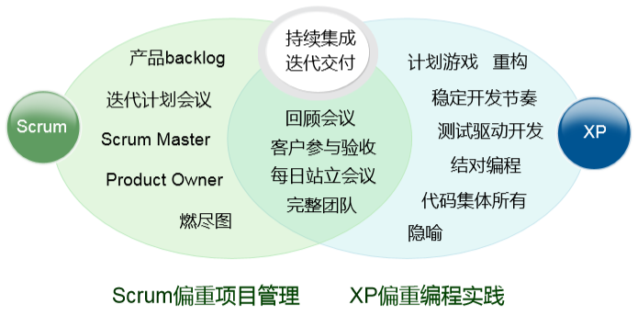
敏捷开发方法

Slide 22
敏捷开发之Scrum

Slide 23
Scrum
什么是Scrum
Scrum是橄榄球运动的一个专业术语，表示“争球”的动作。橄榄球是一项单位场地内寸土必争的运动，一方获得进攻权利，就会一步步地推进敌方阵营。这样就类似团队进行开发项目时，通过团队合作把项目一步步推进，和打橄榄球一样迅速、充满激情，所以把这样的一个开发流程取名为Scrum。开发团队利用Scrum方法，可以高效运作。
Scrum目的
Ken Schwaber和Jeff Sutherland创建Scrum的目的是为了提高软件开发的效率，如今Scrum的影响已经远远超过软件开发领域，成为零售、军事、风险投资甚至学校里完成各种任务的创新方法。Scrum框架促进团队成员之间的有效交互，为企业创造价值。
Notes:
Scrum: 英文意思是橄榄球运动的一个专业术语，表示“争球”的动作；把一个开发流程的名字取名为Scrum，我想你一定能想象出你的开发团队在开发一个项目时，大家像打橄榄球一样迅速、富有战斗激情、人人你争我抢地完成它，你一定会感到非常兴奋的。而Scrum就是这样的一个开发流程，运用该流程，你就能看到你团队高效的工作。
Scrum 的历史最早追溯于 1986 年的组内弘高（管理学者、哈佛商学院教授）和野中郁次郎（日本经营策略学者）在《哈佛商业评论》发表《The New New Product Development Game》文章。阐述了一种新的整体性方法，能够提高商业产品开发的速度和灵活性，并将这种整体性方法与橄榄球比较，引入了 Scrum 术语。
1990 年，肯·施瓦伯（Ken Schwaber）在其公司 Advanced Development Methods 使用了一种方法，这种方法后来发展为 Scrum。
1991年，Peter DeGrace 和 Leslie Hulet Stahl 在《Wicked Problems, Righteous Solutions》一书中将这种方法称为 Scrum，引用在竹内弘高和野中郁次郎的文章中提到的 Scrum 术语。
1993 年，杰夫·萨瑟兰（Jeff Sutherland）在 Easel 公司开发了一种类似的方法，并使用单个词 Scrum 来代表这方法。
1995 年，在奥斯汀举办的 OOPSLA '95 上，萨瑟兰和施瓦伯联合发表了论文首次提出了 Scrum 概念。施瓦伯和萨瑟兰在接下的几年里合作，将上述的文章，他们的经验，以及业界的最佳实践融合起来，形成我们现在所知的 Scrum。
2001 年，肯·施瓦伯（Ken Schwaber）与麦克·比窦（Mike Beedle）合著了《敏捷软件开发-使用 Scrum 过程》一书，介绍了 Scrum 方法。
2002 年，肯·施瓦伯（Ken Schwaber）与 Mike Cohn、Esther Derby 共同建立了 Scrum 联盟（Scrum Alliance）并建立了 Certified Scrum 认证系列。
2009 年末，肯·施瓦伯（Ken Schwaber）离开了 Scrum 联盟（Scrum Alliance），创立了 Scrum.org，该机构负责监督并行的 Professional Scrum 认证系列。
自 2009 年以来，肯·施瓦伯（Ken Schwaber）和 杰夫·萨瑟兰（Jeff Sutherland）已发布并更新了名为 《Scrum 指南》（Scrum Guide）的公共文件。该版本已被修订 6 次，当前版本为 2020 年 11 月。
2020 年 5 月，杰夫 · 萨瑟兰（Jeff Sutherland）在 2006 年创立的 ScrumInc 公司，开始教授“Scrum Inc 认证系列”。

Slide 24
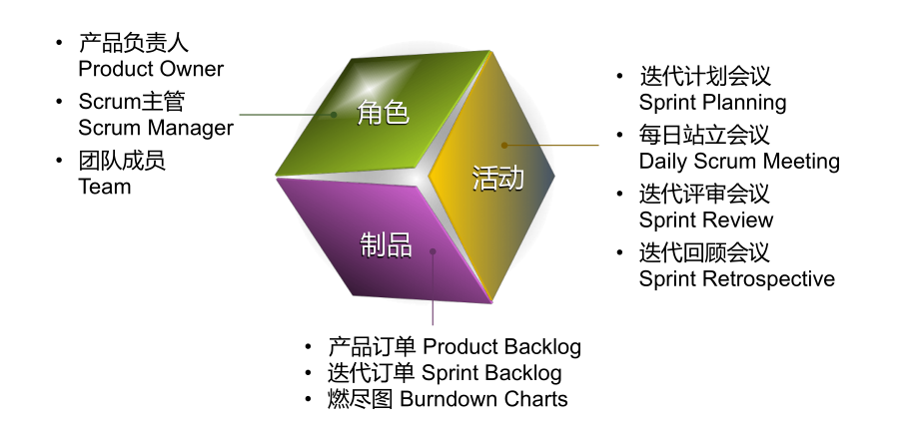
Scrum框架

Slide 25
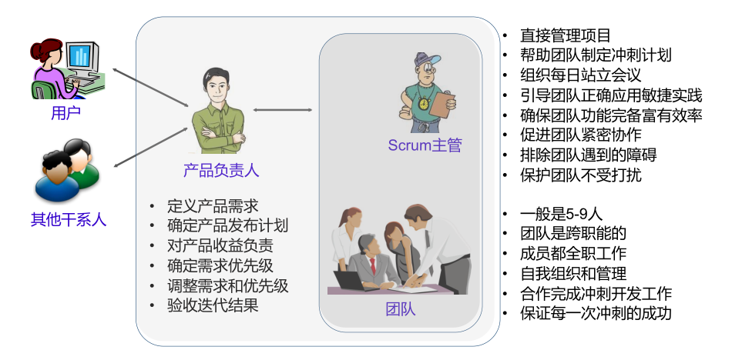
Scrum团队角色

Slide 26
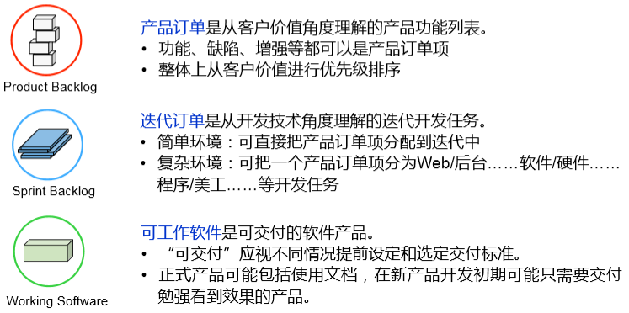
Scrum制品

Slide 27
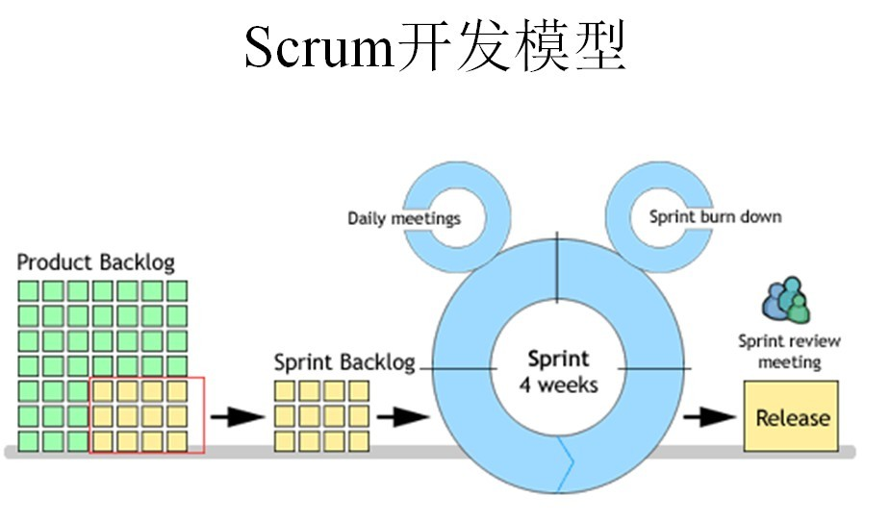
Scrum
Notes:
Sprint：是短距离赛跑的意思，这里面指的是一次迭代，而一次迭代的周期是1个月时间（即4个星期），也就是我们要把一次迭代的开发内容以最快的速度完成它，这个过程我们称它为 Sprint.

Slide 28
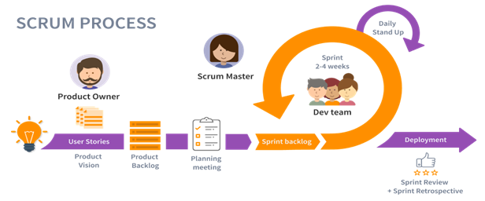
产品经理学敏捷：Scrum框架与基础
https://zhuanlan.zhihu.com/p/649801148?utm_id=0
敏捷软件开发框架之 Scrum
https://cloud.tencent.com/developer/article/2247265

Slide 29
如何进行 Scrum 的开发?
1.首先我们需要确认一个 PB ( Product Backlog , 即按优先顺序排列的一个产品需求列表) ，这是由 PO（Product Owner） 负责的
2.ST（Scrum Team） 会根据 PB 列表，进行工作量的预估和安排
3.有了 PB 列表，我们需要通过 Sprint Planning Meeting( Sprint 计划会议)来从中挑选出一个 Story 作为本次迭代完成的目标，这个目标的时间周期是1~4个星期，然后把这个Story进行细化，形成一个Sprint Backlog。
Notes:
Sprint 计划会议需要整个团队参加，PO逐条讲解订单条目（最重要的产品功能），开发团队共同估算故事所需要的工作量，直到本次迭代工作量达到饱和（比如2周）。PO参与讨论并回答与产品相关的问题，但是不干涉估算结果。
Story：用户故事，在软件开发过程中被作为描述需求的一种表达形式；为了规范用户故事的表达，便于沟通；包含角色、活动、价值三个要素。提炼出来三要素就是who、why、what。
注意：需求在一个sprint内是不允许改变的。

Slide 30
BackLog
Backlog是Scrum中经过优先级排序的动态刷新的产品需求清单，用来制定发布计划和迭代计划。使用Backlog可以通过需求的动态管理应对变化，避免浪费，并且易于优先交付对用户价值高的需求。
Backlog的关键要点如下所述：
清楚地表述列表中每个需求任务给用户带来的价值，作为优先级排序的重要参考。
动态的需求管理而非“冻结”方式。
需求分析的过程是可迭代的。

Slide 31
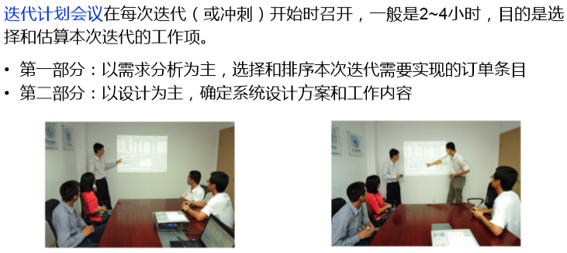
迭代计划会议

Slide 32
用户故事Story
实际开发流程中，最为重要的是做好用户故事的划分。用户故事是从用户的角度来描述用户渴望得到的功能。
用户的三个要素：
角色：谁要使用这个功能
活动：需要完成什么样的功能
商业价值：为什么需要这个功能，这个功能带来什么样的价值

Slide 33
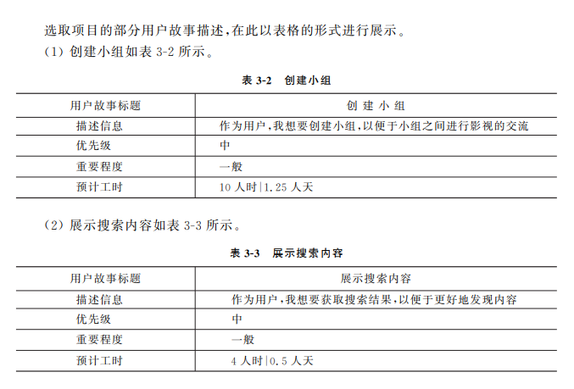
实际开发记录举例

Slide 34
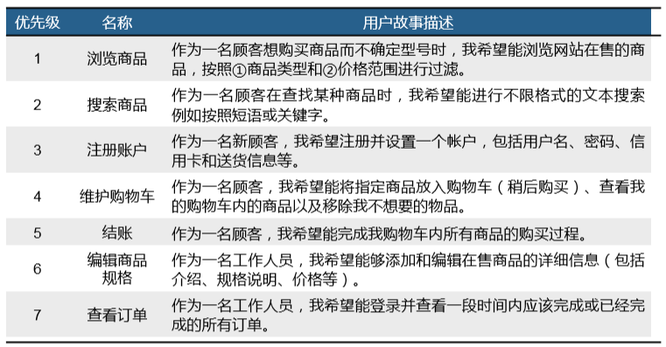
用户故事
Notes:
• 独立性：尽可能避免故事之间存在依赖关系，否则会产生优先级和规划问题。
• 可协商：故事是可协商的，不是必须实现的书面合同或者需求。
• 有价值：确保每个故事对客户或者用户有价值的，最好是让用户编写故事。
• 可估算：开发者应该能够预测故事的规模，以及编码实现所需要的时间。
• 短小的：故事尽量短小，最好不超过10个理想人天，至少在一个迭代中完成。
• 可测试：所编写的故事必须是可测试的。

Slide 35
4.Sprint Backlog 是由 ST 去完成的，每个成员根据Sprint Backlog再细化成更小的任务（细到每个任务的工作量在2天内能完成）。
5.在Scrum Team完成计划会议上选出的Sprint Backlog过程中，需要进行 Daily Scrum Meeting（每日站立会议），每次会议控制在15分钟左右，每个人都必须发言，并且要向所有成员当面汇报。
上次例会后完成了什么？
下次例会前计划做什么？
遇到了什么困难？
每个人回答完成后，要走到黑板前更新自己的 Sprint burn down（Sprint燃尽图）

Slide 36
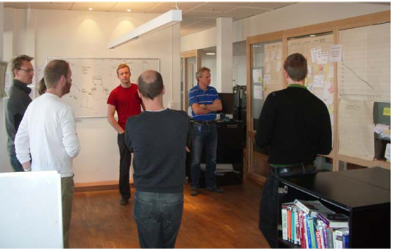
每日站立会议
会议目的：
团队在会议中做计划，协调其每日活动，还可以报告和讨论遇到的障碍。
任务板帮助团队聚焦于每日活动上，应在这个时候更新任务板和燃尽图。
每个团队成员需要回答三个问题：
上次例会后完成了什么？
遇到了什么困难（或障碍）？
下次例会前计划做什么？

Slide 37
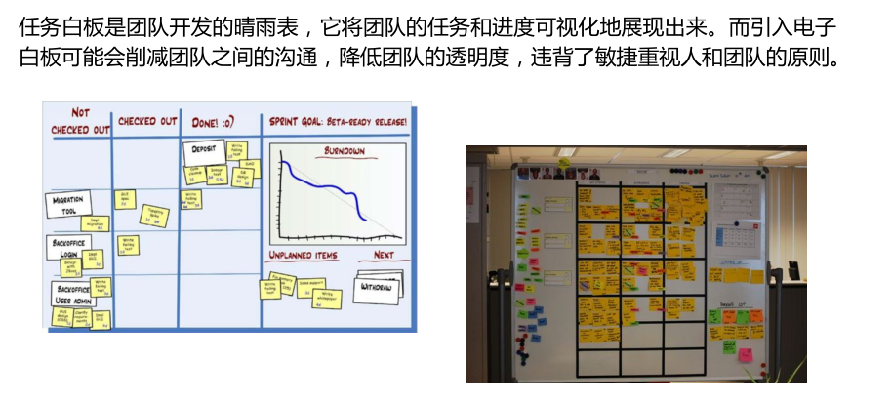
任务看版

Slide 38
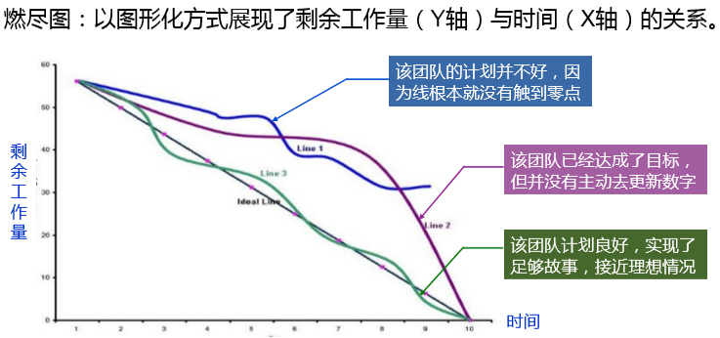
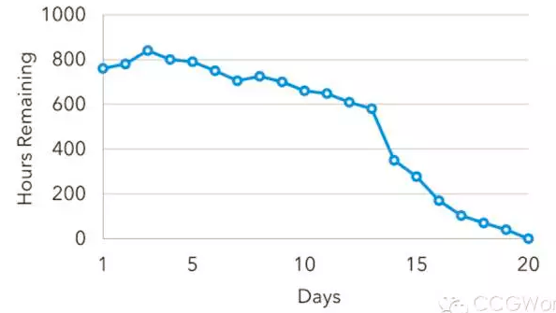
Sprint燃尽图

Slide 39
6.做到每日集成，也就是每天都要有一个可以成功编译、并且可以演示的版本；很多人可能还没有用过自动化的每日集成，其实TFS就有这个功能，它可以支持每次有成员进行签入操作的时候，在服务器上自动获取最新版本，然后在服务器中编译，如果通过则马上再执行单元测试代码，如果也全部通过，则将该版本发布，这时一次正式的签入操作才保存到TFS中，中间有任何失败，都会用邮件通知项目管理人员.

Slide 40
7.当一个Story完成，也就是Sprint Backlog被完成，也就表示一次Sprint完成，这时，我们要进行 Srpint Review Meeting（迭代评审会议），也称为评审会议，产品负责人和客户都要参加（最好本公司老板也参加），每一个Scrum Team的成员都要向他们演示自己完成的软件产品（这个会议非常重要，一定不能取消）
Notes:
评审会议在迭代结束的时候召开，Scrum Team成员演示迭代的产品，让用户使用并提出问题，听取用户对产品功能的反馈。整个小组会讨论他们在迭代中观察到了什么，有哪些新的产品想法，PO对未来做出一个最终的决定并适当调整产品订单条目。

Slide 41
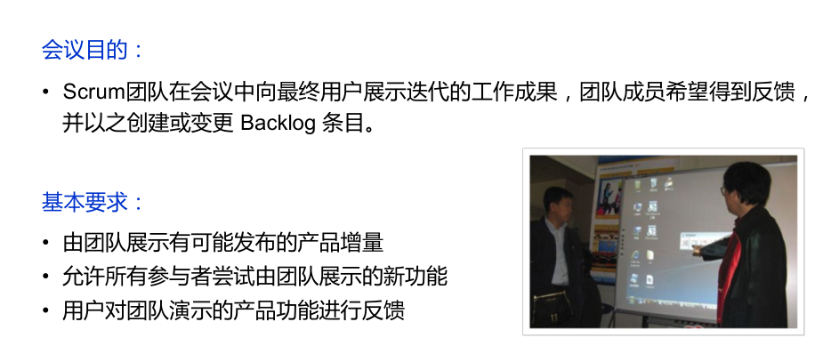
评审会议

Slide 42
8.最后就是 Sprint Retrospective Meeting（回顾会议），也称为总结会议，以轮流发言方式进行，每个人都要发言，总结并讨论改进的地方，放入下一轮Sprint的产品需求中.

Slide 43
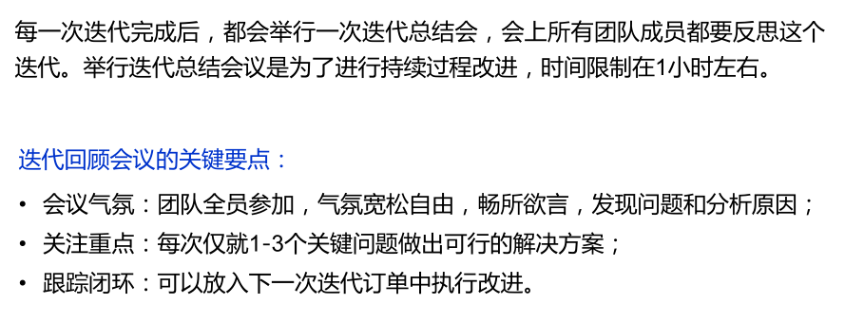
迭代回顾会议
Notes:
找出哪些做得好，哪些做得不好，找出潜在可改进的事项，为将来的改进制定计划。每次也就是1-3个关键问题做出可行（方法简单，影响范围小，见效快）的解决方案。

Slide 44
敏捷开发之xp

Slide 45
极限编程
极限编程(XP，eXtreme Programming)，是一种“轻量型”的以编码为核心任务的灵活软件开发方法。它是敏捷开发中最有名的一个, 适用于经常面临需求不明确或快速变化的小型项目。
其主要特征是，要适应环境变化和需求变化，让客户全面参与软件的开发设计，充分发挥开发人员的主动精神，降低软件项目风险，改善业务变化的反应能力，提高开发期间的生产力。
XP的目标：在最短的时间内将较为模糊、变化较大的用户需求转化为符合用户要求的软件产品。

Slide 46
极限编程过程模型
XP把软件开发过程重新定义为聆听、测试、编码、设计的迭代循环过程。
迭代
聆听
测试
编码
设计
反馈

Slide 47
四条基本价值观
1. 改善沟通 2. 寻求简单 3. 获得反馈 4. 富有勇气
适用范围：具有有限资源及有限时间的小项目
Notes:
XP的四个基本价值观
改善沟通 2. 寻求简单 3. 获得反馈 4. 富有勇气
鼓励大家进行口头交流，解决问题，提高效率。
不要像传统开发方法一样，对未来做一些预先规划，只要做好今天的就行，不要考虑明天会发现的新问题。提倡时刻对代码重构、保持代码良好的结构和可扩展性。
通过持续明确的反馈来暴露软件状态的问题与进展。在开发过程中，要加强集成工作，做到持续集成，使得每次增量都是一个可执行的工作版本。在开发过程中，要及时的反馈，及早的发现问题。
软件开发中的变化时刻存在，要有勇气面对新的变化带来的一些重新开发的需要，让这些变化早些暴露。“早出现、早解决，是实现小步快走开发节奏的好办法。”

Slide 48
极限编程加强开发者与用户的沟通需求，让客户全面参与软件的开发设计，保证变化的需求及时得到修正。
极限编程注重用户反馈与让客户加入开发是一致的，让客户参与就是随时反馈软件是否符合客户的要求。有了反馈，开发子过程变短，迭代也就很自然出现了，快速迭代，小版本发布都让开发过程变成更多的自反馈过程，有些象更加细化的快速模型法。
Notes:
客户也有自己的事情要做，不能时时刻刻参与到软件开发中，怎么办？这时需要有人和客户进行沟通，充分了解客户的需求，从而充当客户的角色，这种人就叫做商务分析师。商务分析师最重要的职责就是与客户交谈，了解和分析需求，将其制作成用户故事并将需求转述给程序员。同时，商务分析师也要代替客户负责功能验收测试。
商务分析师开始进行需求的分析：我们到底是否真的需要这个需求?有没有更好的解决方案?有没有简单并且低廉的方式?换一种形式是不是也能达到这样的需求?这个需求有多少地方涉及到以前的软件变更?

Slide 49
XP—eXtreme Programming
把好办法(best practice)发挥到极致 (extreme)
如果…… | 发挥到极致就变成……
满足顾客的需求很重要 | 那就用顾客的语言和行为来指导功能的开发 (Behavior Driven Development)
顾客表达能力不强 | 那就请顾客代表和团队人员一起工作
测试/单元测试能帮助提高质量 | 那就先写单元测试，从测试开始写程序——Test Driven Development
代码复审可以找到错误 | 从一开始就处于“复审”状态：结对编程
计划没有变化快 | 那就别做详细的设计，和文档。通过增量开发，重构和频繁地发布来满足用户的需求
代码重构会提高质量 | 那就持续不断地重构

Slide 50
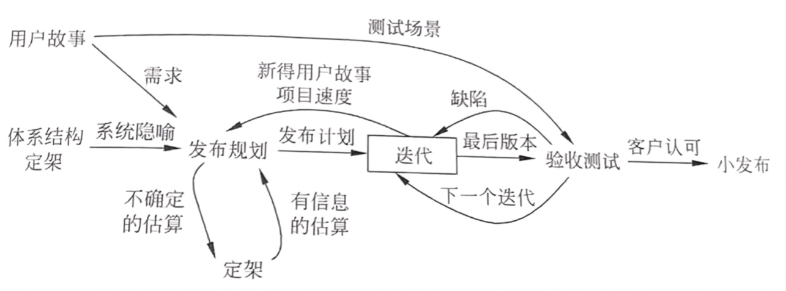
极限编程过程模型
全过程是5种活动反复迭代的过程，包括体系结构定架、发布规划、迭代、验收测试和小发布。

Slide 51
极限编程
用户故事
收集用户故事是项目开发中始终要认真做的平行活动，是项目需求的来源。
用户故事类似于用例，但有区别，其服务于发布规划会议，用于估算开发时间，未来系统要做的事。
体系结构定架
将项目需求（用户故事）纳入到解决方案框架中。

Slide 52
极限编程
发布规划
制定本次开发的发布计划，将未评估的定架经发布规划会评估，变成确信的定架纳入计划。发布计划给出了整个项目的布局，每个迭代计划的制定依据发布计划。
发布计划包括：完成哪些用户故事、有多少人参加、项目和小版本什么时候发布、什么样的软件能通过测试。

Slide 53
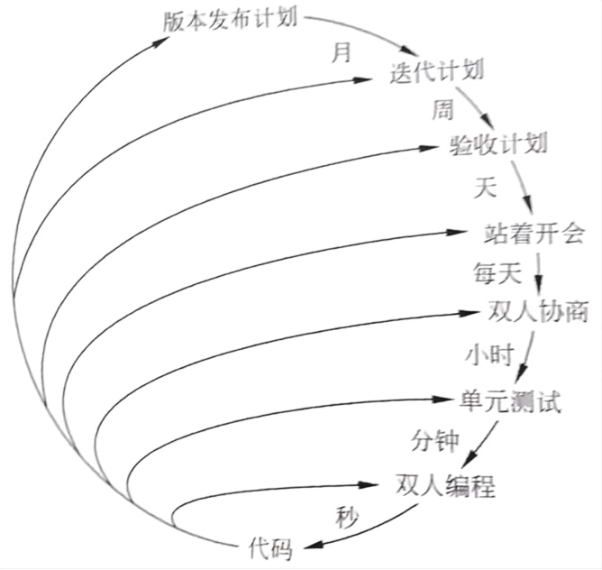
极限编程
迭代开发
一般情况下，一个项目可以分为多次迭代，每次迭代1-3周，不先为编程任务确定进度，而先通过迭代规划会议确定每次迭代需要完成的任务。

Slide 54
极限编程
验收测试
验收测试确认用户故事的需求。对于每次迭代，迭代规划会议均会选择一组用户故事，这些用户故事将被翻译为验收测试。客户向测试提供场景，以判断一个用户故事是否被正确的实现，一个用户故事可以有一个或多个验收测试，目的是确认功能是否正常，验收测试为黑盒测试。
一个用户故事只有通过了全部验收测试，才可以被认为完成。

Slide 55
极限编程
小发布
当每次迭代最后的源代码通过验收测试后，如果集成若干最后版本并通过集成测试，则可按计划做一次小发布，且必须由客户认可。

Slide 56
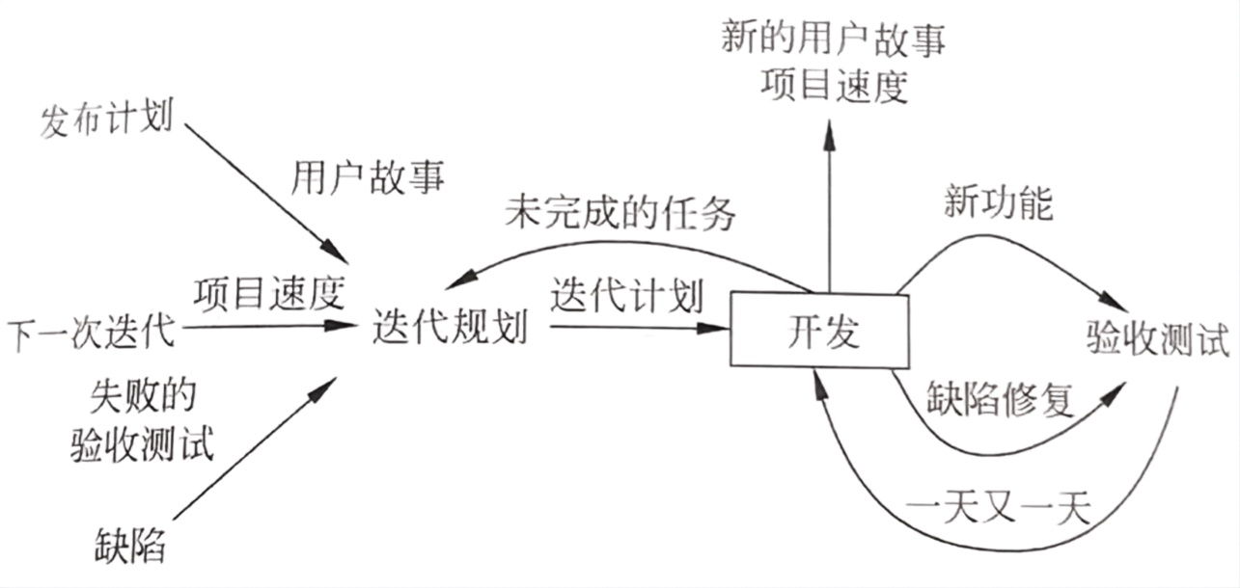
极限编程——迭代过程的细化

Slide 57
极限编程——迭代过程的细化
迭代过程的输入：
发布计划，即其中列出了要完成的用户故事、时间、资源分配等。
下一次迭代，即项目速度中规定的尚未完成的任务数。
缺陷，即导致上次验收失败的多有缺陷。
迭代过程的输出：经过迭代开发得到的新功能，或缺陷得以修复的最后版本。（这里最后为相对概念。）

Slide 58
极限编程——迭代过程的细化
迭代规划
以迭代规划会议的方式进行，每次会议定义编程任务，客户从发布计划汇总中选择用户故事的优先顺序，同时，客户明确程序是否已通过验收测试。
每个任务在1-3个编程日中完成。
项目组用项目速度来确定一次迭代任务的多少。可以对某次迭代增加用户故事数量。通常，每隔3-5次迭代，开发组需要重新预测所有的用户故事，并与客户协商发布计划。

Slide 59
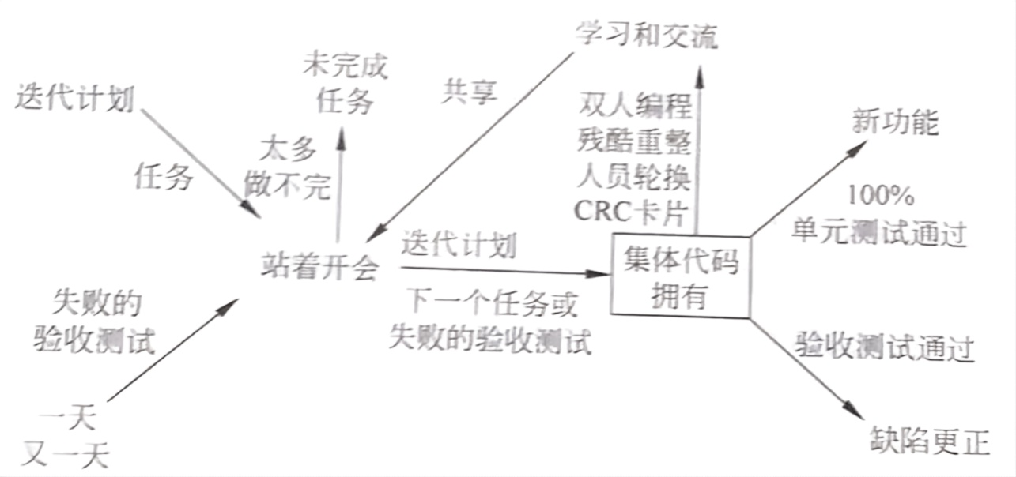
极限编程——开发过程的细化

Slide 60
极限编程——开发过程的细化
站着开会
每日站立会议，通常早晨举行，小组成员交流问题，聚焦努力方向。按迭代计划讨论当天的任务，或前一天未通过验收测试的任务，将太大而不能完成的任务反馈到迭代规划会议上。

Slide 61
极限编程——开发过程的细化
集体拥有代码
任何开发人员都可以修改系统的代码，增加功能，修改错误或重构。XP认为，系统设计不能放在一个人心里，应该扎根于每个小组成员心里。
每个开发人员为自己的代码编写单元测试。所有代码的增加，修改及功能改变必须通过测试。

Slide 62
极限编程——开发过程的细化
双人编程（结对编程）
代码必须是2个人在同一台计算机前工作的结果。
单元测试
在编码前开发测试程序。开发小组可以创建或下载一个单元测试框架，即和编辑器、编译器一样的开发工具。所有代码发布前必须通过单元测试。

Slide 63
极限编程——开发过程的细化
残酷重整
XP倡导残酷的重整，去掉那些冗余的代码，删除不再使用的功能，抛弃陈旧的设计。
人员轮换
XP鼓励每个成员在新的迭代中都涉及一部分他不熟悉的领域，使小组中每个人都了解系统的每个部分。

Slide 64
极限编程——开发过程的细化
使用CRC卡片模拟系统
CRC（useClase,Responsibilities, and Collaboration）卡片，即类-职责-协作卡片，是面向对象设计中描述一个对象的卡片，对象的类写在卡片顶部，职责写在左部，协作类写在每个职责的右部。让开发人员抛弃过程思维，采用对象思维。

Slide 65
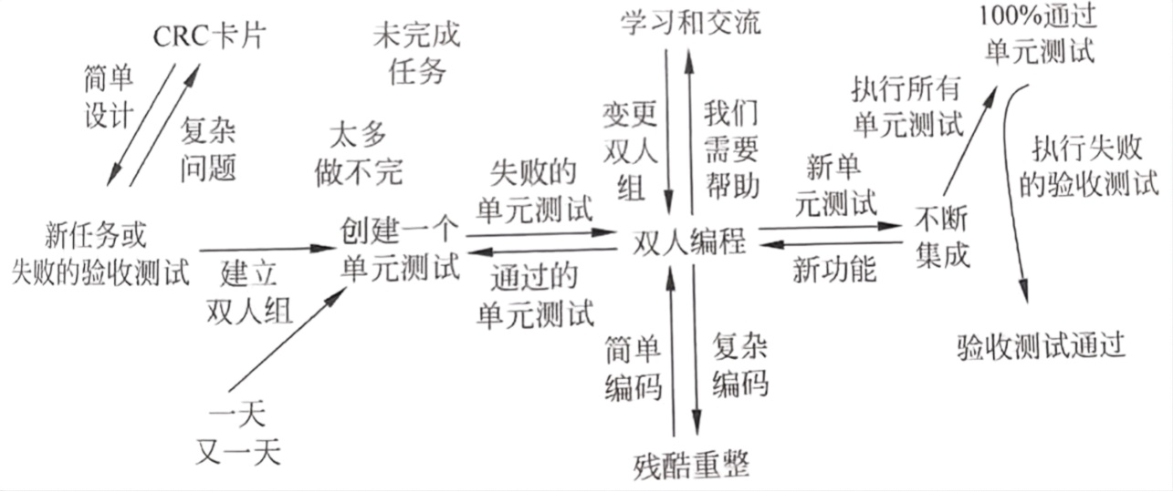
极限编程——集体拥有代码的过程细化

Slide 66
极限编程——集体拥有代码的过程细化
输入：下次任务或验收测试失败的任务。
输出：通过单元测试和验收测试。
活动的内容：
单元测试如果失败，重编码仍返回单元测试，直至通过。
人员不能胜任，则进行人员轮换。
如果通过单元测试，则进行残酷重整，将代码简化，并进行新的单元测试。
全部通过单元测试后，将新单元核心功能代码转入不断集成，然后通过验收测试。

Slide 67
极限编程——集体拥有代码的过程细化
经常集成
如果可能，开发人员每隔几小时就集成和发布代码到代码仓储库中。
连续整合有助于在项目早起避免和发现兼容问题。如果不断的基础，在项目交付时就没有必要再花费数周时间进行艰难的集成工作。

Slide 68
极限编程
极限编程不强调模型，突出编程和反复迭代测试。
结对编程。
编程之前先编写测试程序，以固定需求。
程序代码集体拥有，成员均可改，共同负责。
没有固定专职，成员都是多面手。
极度依赖客户介入，客户作为成员参与全过程，并负责写用户故事。
简单、朴素的开发，一个用户故事直接对应为少许多任务，马上编写单元测试并编码开发。
全部残酷重整和连续整合，有利于形成良好的体系结构软件。

Slide 69
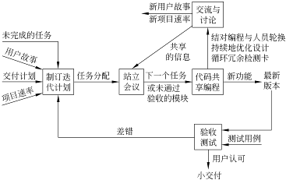
图 XP迭代开发过程
XP values
Communication
Simplicity
Feedback
Courage
Respect

Slide 70
XP的13个实践
第一层面：XP的团队组织与需求响应，4个实践：
完整团队 (Whole Team)
现场客户(Customer Tests)
计划游戏(Planning Game)
小版本 (Small Releases)
Notes:
极限编程加强开发者与用户的沟通需求，让客户全面参与软件的开发设计，保证变化的需求及时得到修正。
极限编程注重用户反馈与让客户加入开发是一致的，让客户参与就是随时反馈软件是否符合客户的要求。有了反馈，开发子过程变短，迭代也就很自然出现了，快速迭代，小版本发布都让开发过程变成更多的自反馈过程，有些象更加细化的快速模型法。
客户也有自己的事情要做，不能时时刻刻参与到软件开发中，怎么办？这时需要有人和客户进行沟通，充分了解客户的需求，从而充当客户的角色，这种人就叫做商务分析师。商务分析师最重要的职责就是与客户交谈，了解和分析需求，将其制作成用户故事并将需求转述给程序员。同时，商务分析师也要代替客户负责功能验收测试。
商务分析师开始进行需求的分析：我们到底是否真的需要这个需求?有没有更好的解决方案?有没有简单并且低廉的方式?换一种形式是不是也能达到这样的需求?这个需求有多少地方涉及到以前的软件变更?

Slide 71
XP的13个实践
第二层面：开发环境。XP之所以能实施以测试为驱动、以编码为核心，与它的开发环境有关。XP环境建设有5个实践：
隐喻(Metaphor)
持续集成(Continuous Integration)
代码集体所有(Collective ownership)
编码标准(Coding Standard)
可持续发展步伐(Sustainable pace)
Notes:
隐喻是形容某些行业术语具有约定俗成的概念和潜规则，提起一个名词，不用详细解释，就能理解内在约定的含义，每个人都会不约而同的按约定去执行。
在IT企业内部有一套沉淀下来的简单易懂、具有象征意义的词语，所有成员都用这些词语来交流。比如，Web开发的三层结构、MVC模式、工厂模式、装配模式、业务层模型、持久层框架DAO、值对象VO、面向方面AOP、依赖注入DI、对象关系映射ORM等术语。
业务熟练的开发人员都会熟悉这些术语蕴藏的开发规则，即使没有设计文档，也会不约而同、循规蹈矩的按照隐喻进行。XP并不是轻视设计，而是因为有了隐喻能简化设计。
因此使用XP的开发团队是具有较高能力成熟度的标志。由于大家对“隐喻”有一致的理解，即使多个程序员编写的代码也好像出自一人之手。

Slide 72
XP的13个实践
第三层面：XP的编程核心，4个实践：
测试驱动开发(Test-Driven Development)
结对编程(Pair Programming)
简单设计(Simple Design)
重构(Refactoring/Design Improvement)

Slide 73
12条有效经验
完整团队： XP项目的所有参与者（开发人员、客户、测试人员等）一起工作在一个开放的场所中，他们是同一个团队的成员。这个场所的墙壁上随意悬挂着大幅的、显著的图表以及其他一些显示他们进度的东西。
计划游戏： 计划是持续的、循序渐进的。每2周，开发人员就为下2周估算候选特性的成本，而客户则根据成本和商务价值来选择要实现的特性。
客户测试： 作为选择每个所期望的特性的一部分，客户可以根据脚本语言来定义出自动验收测试来表明该特性可以工作。
简单设计： 团队保持设计恰好和当前的系统功能相匹配。它通过了所有的测试，不包含任何重复，表达出了编写者想表达的所有东西，并且包含尽可能少的代码。

Slide 74
12条有效经验
结对编程： 所有的产品软件都是由两个程序员、并排坐在一起在同一台机器上构建的。
测试驱动开发： 编写单元测试是一个验证行为，更是一个设计行为。同样，它更是一种编写文档的行为。编写单元测试避免了相当数量的反馈循环，尤其是功功能能验证方面的反馈循环。程序员以非常短的循环周期工作，他们先增加一个失败的测试，然后使之通过。
重构：随时利用重构方法改进已经腐化的代码，保持代码尽可能的干净、具有表达力。
持续集成 ：团队总是使系统完整地被集成。一个人拆入（Check in）后，其它所有人责任代码集成。
Notes:
结对编程：
测试驱动开发
这个是常规思维难以理解的概念，测试先行，程序都没写出了，怎么测试？参考资料的例子非常好：
工匠一：先拉上一根水平线，砌每一块砖时，都与这跟水平线进行比较，使得每一块砖都保持水平。
工匠二：先将一排砖都砌完，然后再拉上一根水平线，看看哪些砖有问题，对有问题的砖进行适当的调整。
工匠一代表的就是测试驱动开发的方法，当然为了有效的实现它，需要我们借助一些自动化测试工具。
重构的目的是降低变化引发的风险，使得代码优化更加容易。重构有时并不是需要做很大的修改，不用谈虎色变，对于XP来说，它只是一个常规操作。

Slide 75
12条有效经验
集体代码所有权： 任何结对的程序员都可以在任何时候改进任何代码。没有程序员对任何一个特定的模块或技术单独负责，每个人都可以参与任何其它方面的开发。
编码标准： 系统中所有的代码看起来就好像是被单独一人编写的。
隐喻： 将整个系统联系在一起的全局视图；它是系统的未来影像，是它使得所有单独模块的位置和外观变得明显直观。如果模块的外观与整个隐喻不符，那么你就知道该模块是错误的。
可持续的速度： 团队只有持久才有获胜的希望。他们以能够长期维持的速度努力工作，他们保存精力，他们把项目看作是马拉松长跑，而不是全速短跑。

Slide 76
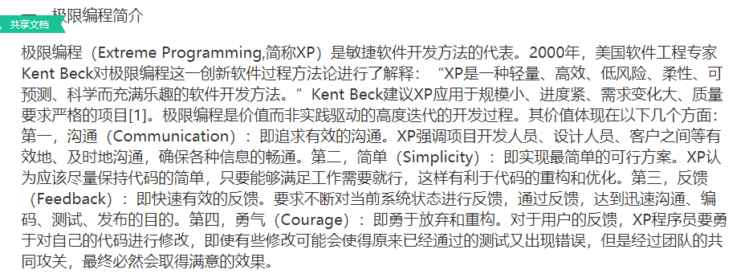
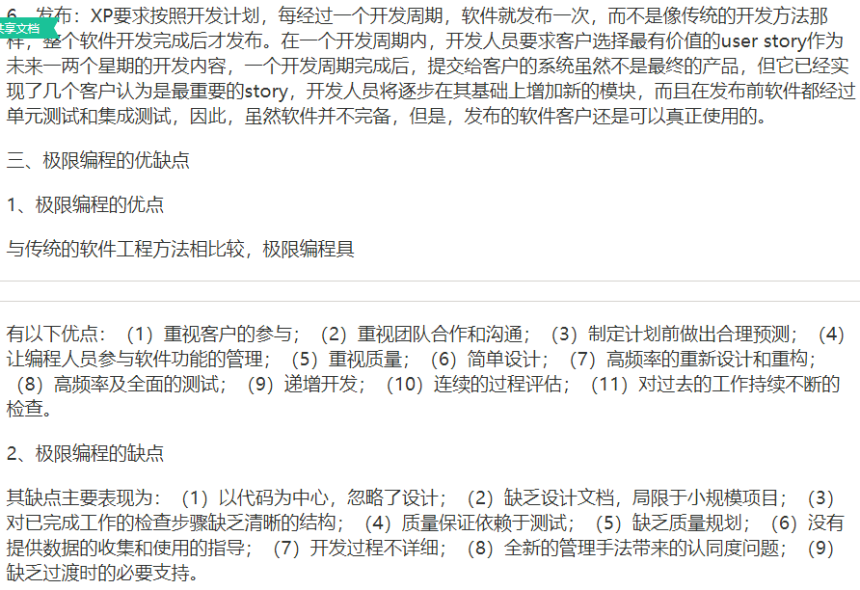
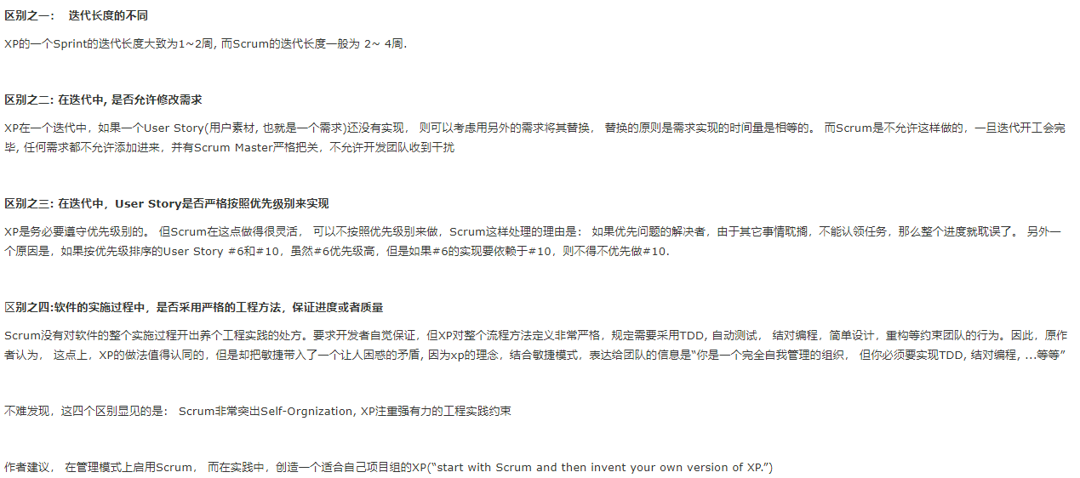
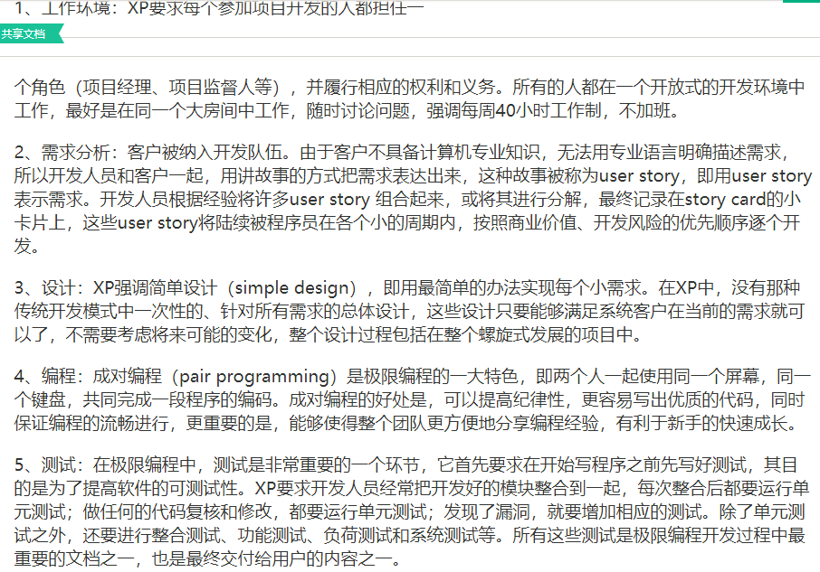

Slide 77
几种过程模型的对比
序号 | 模型名称 | 优点 | 缺点 | 适用范围
1 | 瀑布模型 | 简单好学 | 逆转性差 | 需求不发生或变化很小
2 | 快速原型模型 | 开发速度快 | 不利于创新 | 已有产品的原型
3 | 增量模型 | 可以分阶段提交 | 有时用户不同意 | 系统可拆卸和组装
4 | 螺旋模型 | 将风险分析拓展到各个阶段中 | 建设周期长 | 庞大、复杂、高风险项目
5 | 喷泉模型 | 提高开发效率 | 不利于项目的管理 | 面向对象开发
6 | 统一过程模型 | 需求可变 | 风险大 | 有高素质软件团队
7 | 敏捷模型 | 提高开发效率 | 不适合大团队、大项目 | 小团队，小项目

Slide 78
规模化敏捷开发
敏捷开发必须发展变化以适应大规模软件开发。
Dean Leffingwell开发了一种规模化敏捷框架（Scaled Agile Framework, SAFe)来支持大规模、多团队的软件开发。
IBM也开发了一个用于敏捷方法的大模型使用框架，称为敏捷规模化模型（Agile Scaling Model, ASM)。
腾讯与2006年开发了自己的敏捷产品研发框架，（Tencent Agile Product Development, TAPD).

Slide 79

单选题
1分
下面关于敏捷开发的叙述，不正确的为（ ）。
A
敏捷方法以人为本，依靠程序员的自我管理提高效率
B
可以工作的软件和全面的文档是首要的进度度量标准
C
欢迎需求变化，并利用这种变化来提高用户的竞争优势
D
团队提倡面对面交谈，业务人员和开发人员必须天天在一起工作
提交
Notes:
B

Slide 80
单选题
1分
下面关于Scrum开发方法的叙述，不正确的为（ ）。
A
Scrum方法偏重于项目管理
B
将软件开发周期分为多个小的迭代周期
C
一个迭代周期针对一个或多个用户故事
D
每个迭代周期中不允许需求发生变化
提交
Notes:
C

Slide 81
单选题
1分
以下关于极限编程(XP) 中结对编程的叙述中，不正确的是( )。
A
支持共同代码拥有和共同对系统负责
B
承担了非正式的代码审查过程
C
代码质量更高
D
编码速度更快
提交
Notes:
极限编程是一个轻量级的、灵巧的软件开发方法；同时它也是一个非常严谨和周密的方法。它的基础和价值观是交流、朴素、反馈和勇气；即，任何一个软件项目都可以从四个方面入手进行改善：加强交流；从简单做起；寻求反馈；勇于实事求是。XP是一种近螺旋式的开发方法，它将复杂的开发过程分解为一个个相对比较简单的小周期；通过积极的交流、反馈以及其它一系列的方法，开发人员和客户可以非常清楚开发进度、变化、待解决的问题和潜在的困难等，并根据实际情况及时地调整开发过程。XP就提倡结对编程（PairProgramming)，而且代码所有权是归于整个开发队伍。其中的结对编程就是一种对代码的审査过程，XP主要解决代码质暈低的问题，编码速度不能改变。

Slide 82
单选题
1分
以下关于极限编程（XP）的最佳实践的叙述中，不正确的是（ ）
A
只处理当前的需求，使设计保持简单
B
编写完程序之后编写测试代码
C
可以按日甚至按小时为客户提供可运行的版本
D
系统最终用户代表应该全程配合XP团队
提交
Notes:
极限编程提倡小型版本发布，每一轮迭代大约2周，所以C选项错误。

Slide 83
单选题
1分
极限编程（XP）的十二个最佳实践不包括（ ）
A
小型发布
B
结对编程
C
持续集成
D
精心设计
提交
Notes:
极限编程包括：
团队协作、规划策略、结对编程、测试驱动开发(Testing-Driven Development)、重构(Refactoring)、简单设计(Simple Design) 、代码集体所有权(Collective Code Ownership)、持续集成(Continuous Integration)、客户测试(Customer Tests)、小型发布（Small Release）、每周40小时工作制（40-hour Week）、编码规范（Code Standards）、系统隐喻（System Metaphor）

Slide 84
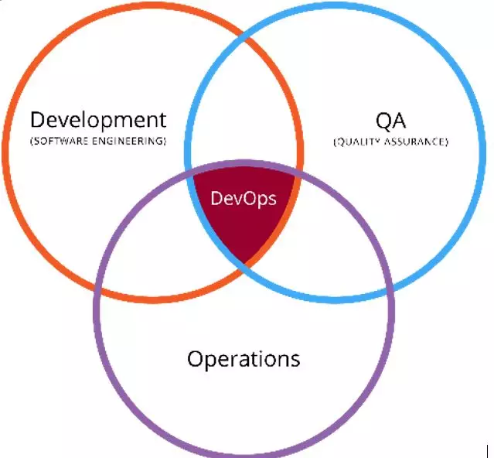
DevOps概述
DevOps（Development开发和Operations运维的组合）是一组过程、方法与系统的统称，用于促进开发(应用程序/软件工程)、技术运营和质量保障(QA)部门之间的沟通、协作与整合，打破传统开发和运维之间壁垒。
是从敏捷发展起来的，它添加了新的过程和工具，将CI/CD的持续迭代和自动化扩展到软件交付生命周期的其余部分。
Notes:
DevOps 是一个完整的面向IT运维的工作流，以 IT 自动化以及持续集成（CI）、持续部署（CD）为基础，来优化程式开发、测试、系统运维等所有环节。
什么是DevOps？ - 知乎
https://zhuanlan.zhihu.com/p/111790236

Slide 85
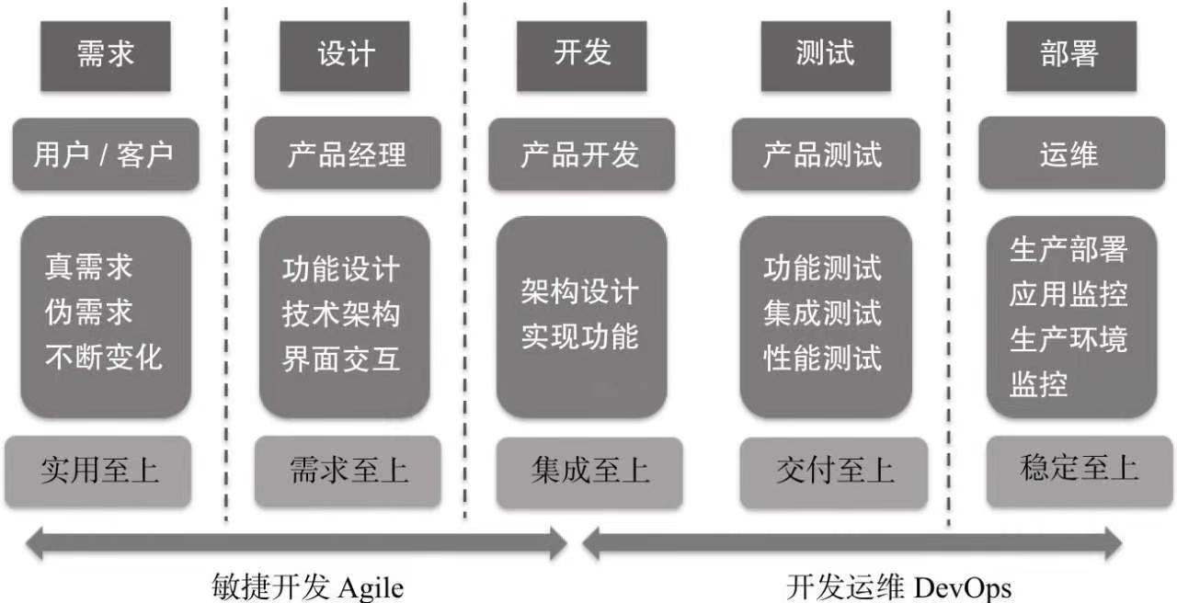
敏捷开发与DevOps
DevOps模式通过自动化流程实现应用的持续集成与持续部署，在保证质量的前提下，满足用户不断变化的需求，快速交付高品质的软件迭代版本。
Notes:
敏捷开发实现了开发与需求的同步进行、及时反馈与调整，确保了需求与市场的一致性。
DevOps模式通过自动化流程实现应用的持续集成与持续部署，在保证质量的前提下，满足用户不断变化的需求，快速交付高品质的软件迭代版本。

Slide 86
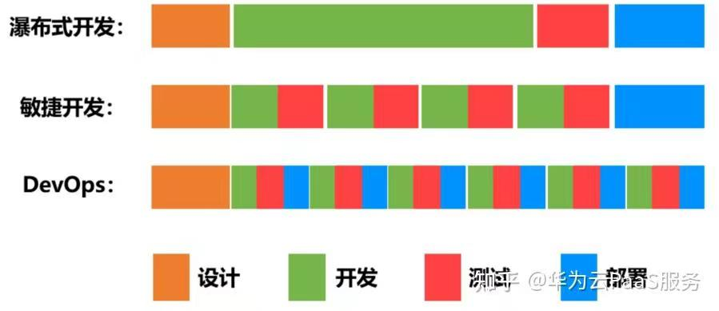
Notes:
在DevOps模式里，运维和开发是紧密关联的。在项目开发其，运维人员就会介入到开发过程中来了解技术路线和架构系统，提前定制相对应的运维方案。在运维初期，开发人员也会介入到系统部署中来，提供相关的优化建议。
微服务和容器化为DevOps提供了技术和工具。

Slide 87
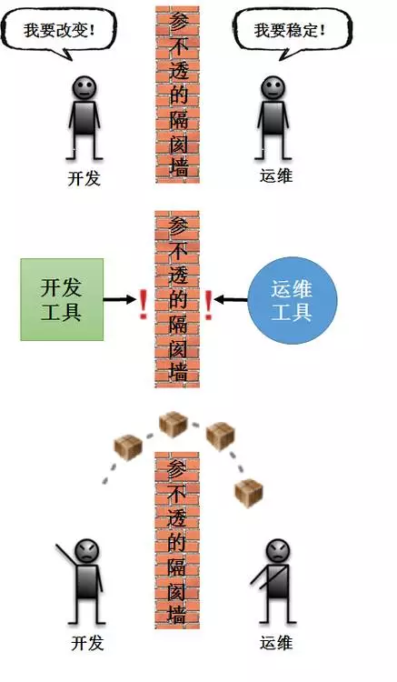
DevOps概述
在缺乏DevOps能力的组织中，开发与运营之间存在着信息"鸿沟"。这种信息鸿沟就是最常出问题的地方。
例如运营人员要求更好的可靠性和安全性，开发人员则希望基础设施响应更快，而业务用户的需求则是更快地将更多的特性发布给最终用户使用。
Notes:
在开发过程中，系统在开发者的本地机器上运行。在运营过程中，系统经常分布在多台服务器上，例如web服务器、应用服务器、数据库服务器等。
开发是由功能性需求(通常与业务需求直接相关)驱动的。
运营是由非功能性需求(例如可获得性、可靠性、性能等)驱动的。
运营人员希望尽量避免修改功能，从而降低满足非功能性需求的风险，如果拒绝了小的修改，但给定时间段内需要修改的总量不变，那么每次变更的规模就会变大，变更规模越大，风险也越大，因为其中涉及的区域越多。
由于运营人员尝试避免变更，新功能流入生产环境的速度因此被延缓，从而延缓了开发人员将特性交付给用户使用的速度。
运营人员可能对应用程序内部缺乏了解，从而难以正确地选择运行时环境和发布流程。
开发人员可能对运行时环境缺乏了解，从而难以正确地对代码进行调整。

Slide 88
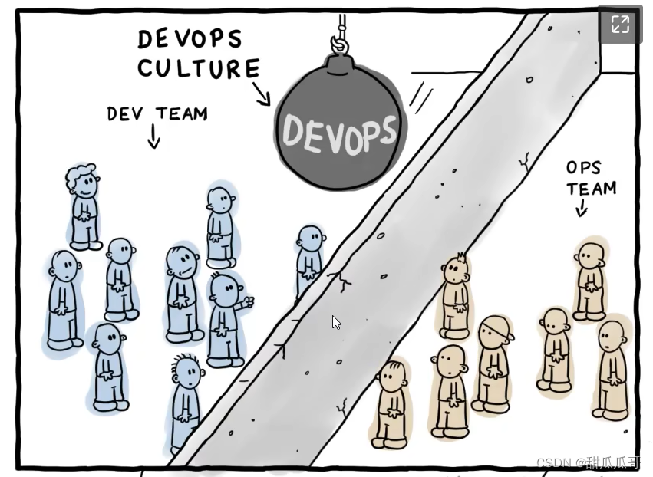
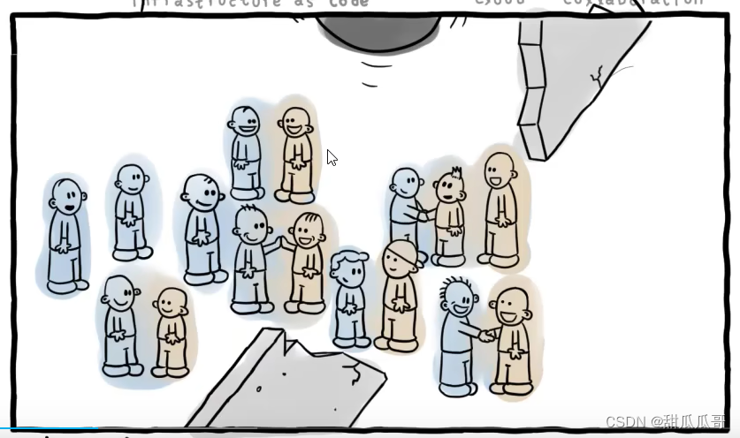
开发团队的工程师需要知道运维团队的同事是如何进行操作的。为了让开发和运维无缝地衔接,让开发直接迁移到运维时的环境，不需要进行什么变化。这便是DevOps的目标所在.
Notes:
什么是DevOps、CI/CD
https://blog.csdn.net/qq_46130027/article/details/131616193

Slide 89
DevOps概述
DevOps是为了填补开发端和运维端之间的信息鸿沟，改善团队之间的协作关系，可以高效交付。
在具备DevOps能力的组织中，应用程序发布的风险很低。由于团队间协作关系的改善，整个组织的效率因此得到提升，伴随频繁变化而来的生产环境的风险就能得到降低。
Notes:
开发部门要开发一款新产品。这款产品要使用最新最炫的技术，来保证客户的所有花俏的需求，从而给公司带来百万美元的利润。这款产品被要求使用最新的技术和运行平台，还得马上交付。于是开发部门没日没夜的加班、赶代码（cuts code like crazy），终于如期完成了任务。然后他们把自己的“杰作”一股脑的甩给了运维部门，后者还没能完全接手，前者已经迫不及待的开始了庆功会。
接到产品后，运维部门每个人的心中都充满了恐惧。
下面就是运维部门的恐惧之源：（{A.B.C}表示A或B或C之一）
这款优秀的产品在目前的底层平台上无法运行，因为这个平台{太古老了，空间不足，不支持某某版本}
这款产品的体系结构跟我们的{存储，网络，部署，安全}模型不匹配。
这款产品的{ 报告，安全，监视，备份，服务提供} 我们搞不懂 ，所以没法把它做成实际可用的产品。
尽管伴随着不绝于耳的抱怨和咒骂，运维部门最终还是把这款产品安装好了。不幸的是，由于做了很多蹩脚的修改和不合理的强迫式运行，这款产品的性能最后被归结为：终极失败（Epic Fail）。
于是非常沮丧的运维部门开始记录各种问题，源源不断的给开发部门提Issue。而开发部门的回应基本上都是：
这不是我们的错 —— 我们的代码非常完美——而是（运维部门的）部署做的太差劲了。
运维部门比较笨，他们不懂新技术—— 为什么他们没法实现最新的技术呢？为什么他们这么落伍呢？
在我的机器上运行的没问题啊……
两个部门之间的交流很快变成了一场暴风骤雨。客户（以及股东、投资方和管理层）则成了蒙受损失的失败方。最终公司损失了无数的金钱，大家也都失业了。终极的失败。

Slide 90
思考
快速部署同时提高IT稳定性。这难道不矛盾吗？
快速的部署其实可以帮助更快地发现问题，产品被更快地交付到用户手中，团队可以更快地得到用户的反馈，从而进行更快地响应。而且，DevOps小步快跑的形式带来的变化是比较小的，出现问题的偏差每次都不会太大，修复起来也会相对容易一些。
因为滞后软件服务的发布也并不一定会完全地避免问题，在竞争日益激烈的IT行业，这反而可能错失了软件的发布时机

Slide 91
引入DevOps的条件
使用敏捷或其他软件开发过程与方法
业务负责人要求加快产品交付的速率
虚拟化和云计算基础设施(可能来自内部或外部供应商)日益普遍
数据中心自动化技术和配置管理工具的普及
Notes:
硬性要求：工具上的准备
代码管理（SCM）：GitHub、GitLab、BitBucket、SubVersion
构建工具：Ant、Gradle、maven
自动部署：Capistrano、CodeDeploy
持续集成（CI）：Bamboo、Hudson、Jenkins
配置管理：Ansible、Chef、Puppet、SaltStack、ScriptRock GuardRail
容器：Docker、LXC、第三方厂商如AWS
编排：Kubernetes、Core、Apache Mesos、DC/OS
服务注册与发现：Zookeeper、etcd、Consul
脚本语言：python、ruby、shell
日志管理：ELK、Logentries
系统监控：Datadog、Graphite、Icinga、Nagios
性能监控：AppDynamics、New Relic、Splunk
压力测试：JMeter、Blaze Meter、loader.io
预警：PagerDuty、pingdom、厂商自带如AWS SNS
HTTP加速器：Varnish
消息总线：ActiveMQ、SQS
应用服务器：Tomcat、JBoss
Web服务器：Apache、Nginx、IIS
数据库：MySQL、Oracle、PostgreSQL等关系型数据库；cassandra、mongoDB、redis等NoSQL数据库
项目管理（PM）：Jira、Asana、Taiga、Trello、Basecamp、Pivotal Tracker
在工具的选择上，需要结合公司业务需求和技术团队情况而定。（注：更多关于工具的详细介绍可以参见此文：51 Best DevOps Tools for #DevOps Engineers）
软性需求：文化和人
DevOps成功与否，公司组织是否利于协作是关键。开发人员和运维人员可以良好沟通互相学习，从而拥有高生产力。并且协作也存在于业务人员与开发人员之间。
出席了2016年伦敦企业级DevOps峰会的ITV公司在2012年就开始落地DevOps，其通用平台主管Clark在接受了InfoQ的采访，在谈及成功时表示，业务人员非常清楚他们希望在最小化可行产品中实现什么，工程师们就按需交付，不做多余工作。
这样，工程师们使用通用的平台（即打通的工具链）得到更好的一致性和更高的质量。此外，DevOps对工程师个人的要求也提高了，很多专家也认为招募到优秀的人才也是一个挑战。

Slide 92
DevOps的原则
以客户为中心的行动： DevOps团队必须采取以客户为中心的行动，因为他们应该不断投资于产品和服务。
端到端的责任： DevOps团队需要提供性能支持，直到它们终止为止。这提高了产品的责任水平和质量。
持续改进： DevOps文化专注于持续改进，以尽量减少浪费。它不断加快提供的产品或服务的改进。
自动化一切：自动化是DevOps流程的重要原则。这不仅适用于软件开发，也适用于整个基础架构环境。
作为一个团队工作：在DevOps文化角色中，设计人员，开发人员和测试人员已经定义，他们所需要做的就是作为一个团队完成合作。
监控和测试所有内容： DevOps团队拥有强大的监控和测试程序非常重要。
Notes:
对于开发人员，要让运维人员常驻到开发部门，全程参与开发流程。邀请运维人员参与你的Scrum或者开发会议，与他们分享项目计划、分享新技术的点子和心得。搜集功能性需求（指开发人员用到的需求）的同时也要搜集运维方面的需求。把对于“发布、备份、监控、安全、配置管理和系统功能”的测试作为一项独立的项目流程。软件产品在开发时解决的问题越多，那么在使用时暴露给用户的问题就越少。给运维人员做培训，让他们弄清楚项目的体系结构和核心代码。如果运维人员在反馈bug时提供的信息越多，那么你花在排查问题（trouble-shooting) 的时间就越少，这个bug也就会更快的被解决掉。
对于运维人员，在遇到问题时需要把开发人员加进来，大家一起解决问题。邀请开发人员参与你们的会议，分享项目进度（roadmaps），并且共同修订工作计划。运维人员一定要了解开发部门下一步的工作方向，从而确保产品运行的底层平台能够良好的支持最新技术。开发人员也会带来相关的技术、知识和工作，帮助你们改善产品的运行环境，使其更加易于维护、简洁有效。
流程绝对不会从头到尾一帆风顺，所以我们要把每一步流程都认真对待，找出所有潜在的问题和障碍。跟软件产品一样，在流程的管理中也要有异常处理。我们不必做到精确预见每一个问题，但一定要保证：即使流程出错，它还能往下走。
把不同领域的所有流程串到一起。这些领域包括：部署、监控、能力计划(capacity planning) 等等。从逻辑上讲，“部署”是软件开发周期的最后一环，所以它应该属于“开发流程”，而非“运维流程”。另一个例子是度量和监控。在开发领域，如果不理解底线标准和估算，就什么评估都做不了。把开发部门和运维部门的流程衔接在一起，也会让两个部门更好的配合、相互理解、承担共同的责任。最后还有个优点：文档只需要一份而不是两份（开发一份、运维一份），从而节省了资金。
构建或使用简单、可扩展的工具（确保提供API, 机器可读的输入、输出）。使用Puppet一类的工具做配置管理。要扩展这些自动化工具，使其能够支持多个领域（开发领域和运维领域），并且在产品的不同环境（开发环境、测试环境、发布环境和生产环境）中使用相同的工具（也叫end-to-end）。这样不但会在产品支持和管理方面带来经济效益，而且也可以在编写新代码的同时，进行产品的发布和管理。

Slide 93
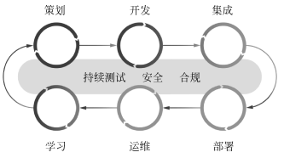
DevOps生命周期
DevOps生命周期（当以线性方式描述时称为持续交付管道）是一系列迭代的、自动化的开发过程，或工作流，在一个更大的、自动化的、迭代的开发生命周期中执行，能够优化高质量软件的快速交付。

Slide 94
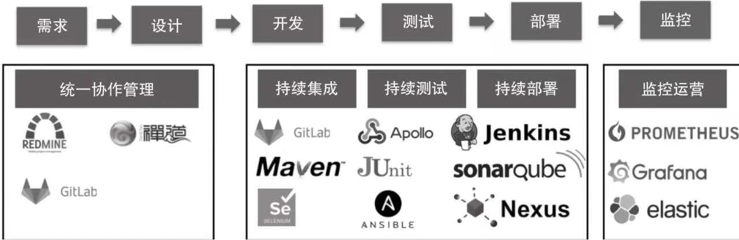
DevOps流水线
软件开发过程流水线中常见的开源软件
Notes:
软件开发过程流水线中常见的开源软件
持续集成与持续部署可以极大的提高软件迭代速度，是DevOps中的重要一环。

Slide 95
CI/CD概述
CI/CD 是一套使软件开发的构建、测试和部署阶段自动化的方法。自动化可缩短交付时间，并提高整个开发生命周期的可靠性。
CI/CD 中的 CI （Continuous Integration)代表持续集成。CD(continuous Delivery) 是指连续交付或连续部署，具体取决于团队选择如何推动代码更改以进行生产。持续集成和持续交付是 CI/CD 中的两个不同流程，具有不同的用途：
CI完成自动构建和测试步骤，以确保代码更改能够可靠合理地合并到代码仓库中
CD提供了向最终用户交付代码地快速无缝方法
Notes:
CI/CD 其实就是一个流程（通常形象地表述为管道），用于实现应用开发中的高度持续自动化和持续监控。
许多企业最开始先添加 CI，然后逐步实现交付和部署的自动化（例如作为云原生应用的一部分）。
持续集成是借助工具对软件项目进行持续的自动化的编译打包构建测试发布，来检查软件交付质量的一种行为。
而持续部署是基于持续交付的优势自动将经过测试的代码推入生产环境的过程。

Slide 96
CI/CD概述
持续集成CI：是不断将更新集成到代码库的方法，CI 提供一个一致的自动化流程，包括构建、测试和合并新软件；
持续交付CD：持续交付是指持续地将各类更改(包括新功能、缺陷修复、配置变化等)安全、快速、高质量地落实到生产环境或用户手中的能力。持续交付从持续集成结束的地方开始。所有进入 CD 过程的代码必须首先通过 CI。CD 使开发人员能够随时向不同的环境和最终用户部署常规软件更改。
持续测试：持续测试是运行自动测试的方法，而代码更改则通过 CI 和 CD 进行。
Notes:
https://blog.csdn.net/weixin_67470255/article/details/126258564

Slide 97
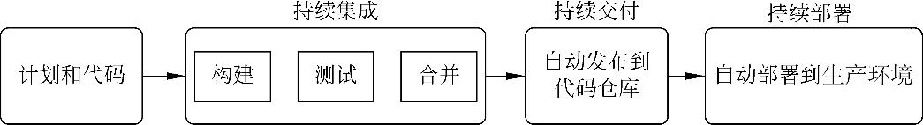
CI/CD概述
CI/CD 可让持续自动化和持续监控贯穿于应用的整个生命周期（从集成和测试阶段，到交付和部署）。
CI/CD的目标是帮助开发人员以速度和效率交付软件。团队不断将代码交付到生产中，运行新功能和错误修复的持续流程。

Slide 98
CI/CD的优势
更快、更可靠的版本发布
更高的可见性
早期错误检测
快速反馈循环
更快乐的开发和运维团队

Slide 99
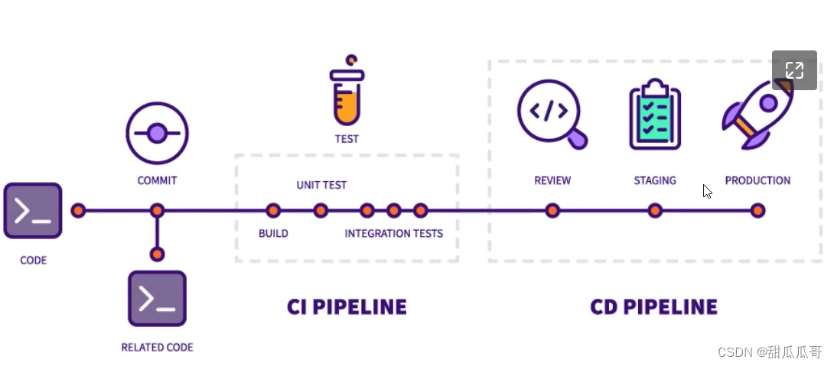
Gitlab CI/CD
Notes:
什么是DevOps与CICD
https://blog.csdn.net/qq_46130027/article/details/131616193

Slide 100
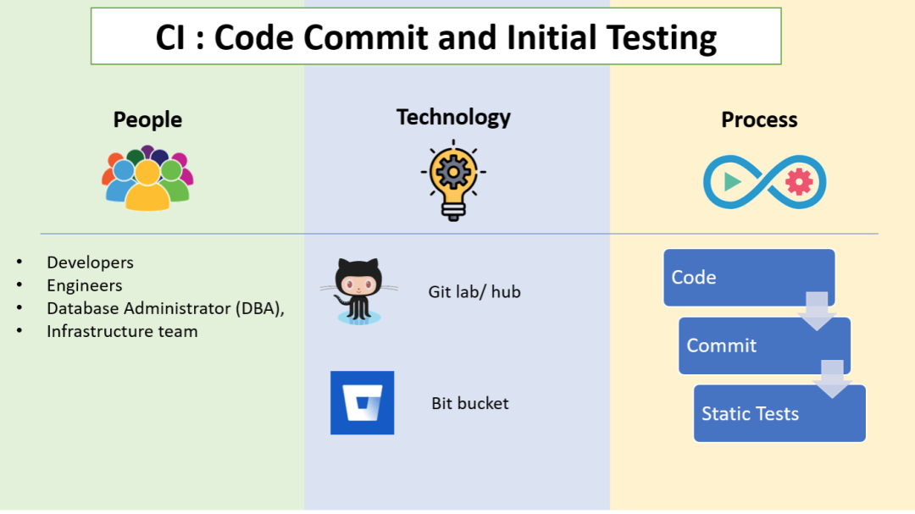
Notes:
CI：代码提交阶段
参与者：开发工程师，数据库管理员（DBA），基础架构团队
技术：GitHub，GitLab，SVM，BitBucket
流程：代码提交阶段也称为版本控制。提交是将开发人员编写的最新代码变更发送到代码存储库的操作。开发人员编写的代码的每个版本都被无限期地存储。在与合作者讨论和审查变更之后，开发人员将编写代码，并在软件需求、特性增强、bug修复或变更请求完成后提交。管理编辑和提交变更的存储库称为源代码管理工具（配置管理工具）。在开发人员提交代码（代码推送请求）后，代码更改被合并到主线代码分支中，这些主线代码分支存储在GitHub这样的中央存储库中。
CI：静态代码检查阶段
参与者：开发工程师，数据库管理员（DBA），基础架构团队
技术：GitHub，GitLab，SVM，BitBucket
流程：开发人员编写代码并将其推送到存储库后，系统将自动触发以启动下一个代码分析过程。开发过程中存在这种情况：提交的代码可以构建成功，但在部署期间构建失败。无论从机器还是人力资源的利用率而言，这都是一个缓慢而昂贵的过程。因此必须检查代码中的静态策略。SAST（静态应用程序安全性测试）：SAST是一种白盒测试方法，可以使用SonarQube，Veracode，Appscan等SAST工具从内部检查代码，以发现软件缺陷，漏洞和弱点（例如SQL注入等）。这是一个快速检查过程，其中检查代码是否存在语法错误。尽管此阶段缺少检查运行时错误的功能，但该功能将在以后的阶段中执行。
将额外的策略检查加入自动化流水线中可以显著减少流程中稍后发现的错误数量。

Slide 101
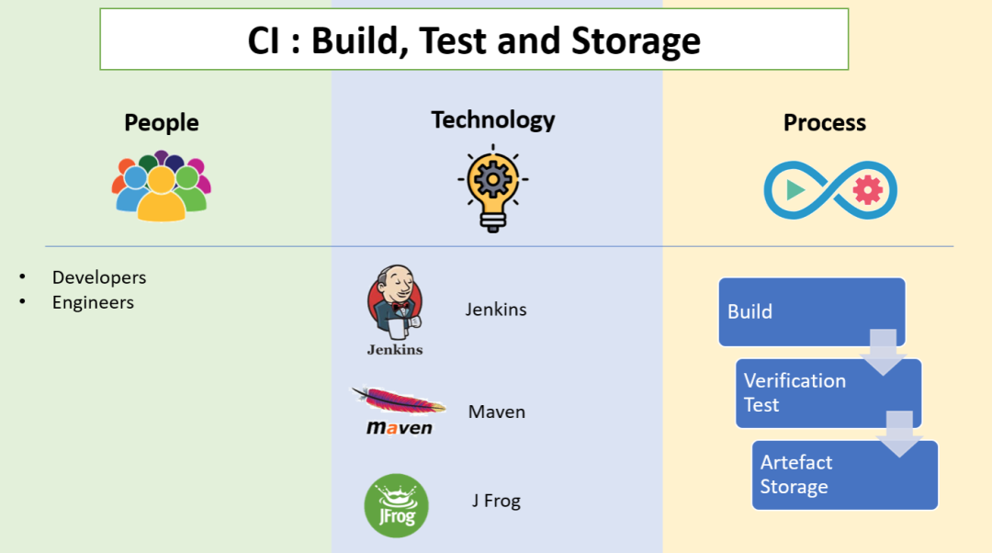
Notes:
CI：构建
参与者：开发工程师
技术：Jenkins，Bamboo CI，Circle CI，Travis CI，Maven，Azure DevOps
流程：持续集成过程的目标是提交的代码持续构建为二进制文件或构建产物。通过持续集成来检查添加的新模块是否与现有模块兼容，不仅有助于更快地发现bug，还有助于减少验证新代码更改的时间。构建工具可以根据几乎所有编程语言的源代码创建可执行文件或包（.exe，.dll，.jar等）。在构建过程中，还可以生成SQL脚本，配合基础设施配置文件一起进行测试。简而言之，构建阶段就是编译应用程序的阶段。Artifactory存储、构建验证测试和单元测试也可以作为构建过程的一部分。
构建验证测试（BVT）/冒烟测试/单元测试：
创建构建后立即执行冒烟测试。BVT将检查所有模块是否正确集成，以及程序的关键功能是否正常运行。这样做的目的是拒绝严重损坏的应用程序，以使QA团队不会在安装和测试软件应用程序步骤浪费时间。
在完成这些检查后，将向流水线中执行UT（单元测试），以进一步减少生产中的故障。单元测试可验证开发人员编写的单个单元或组件是否按预期执行。
构建产物存储：
一旦构建就绪，程序包就会存储在称为Artifactory或Repository工具的中央数据库。随着每天构建量的增加，跟踪所有构建产物也会变得愈加困难。因此，一旦生成并验证了构建产物，就将其发送到存储库进行存储管理。诸如Jfrog Artifactory之类的存储库工具可用于存储诸如.rar，.war，.exe，Msi等之类的二进制文件。测试人员可以从此处手动进行选择，并在测试环境中部署构建产物以进行测试。

Slide 102
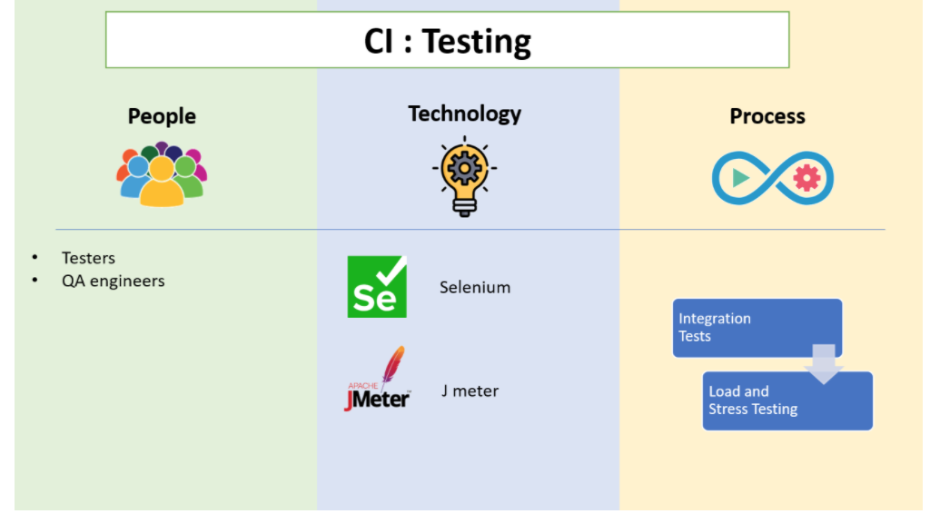
Notes:
CI：测试阶段
参与者：测试人员、QA
技术：Selenium，Appium，Jmeter，SOAP UI，Tarantula
过程：发布构建过程后的一系列自动测试将验证代码的准确性。此阶段可帮助避免生产中的错误。根据构建的大小，此检查可能持续数秒至数小时。对于由多个团队提交和构建代码的大型组织，这些检查在并行环境中运行，以节省宝贵的时间并尽早将错误通知开发人员。
测试人员（或称为QA工程师）基于用户描述的测试用例和场景设置自动化测试用例。他们执行回归分析、压力测试来检查与预期输出的偏差。测试中涉及的活动有完整性测试、集成测试、压力测试。这是一个高层次测试方法。在这个阶段，可以发现开发人员忽视的某些代码问题。
集成测试：
集成测试是使用Cucumber、Selenium等工具执行的，在这些工具中，单个应用程序模块被组合起来并作为一组进行测试，同时评估其是否符合指定的功能需求。在集成测试之后，需要有人批准该组中的更新集应该移到下一个阶段，这通常是性能测试。这个验证过程可能很麻烦，但它是整个过程的一个重要部分。验证这个过程业界有很多优秀的方案。
性能和压力测试：
Selenium、JMeter等自动化测试工具也可执行性能和压力测试，以检查应用程序在面对高负载时是否稳定和性能良好。该测试流程通常不会在每个更新提交上运行，因为完整的压力测试是长期运行的。当发布主要的新功能时，将对多个更新进行分组，并完成完整的性能测试。在单个更新被转移到下一阶段的情况下，流水线可能将金丝雀测试加入作为可选。

Slide 103
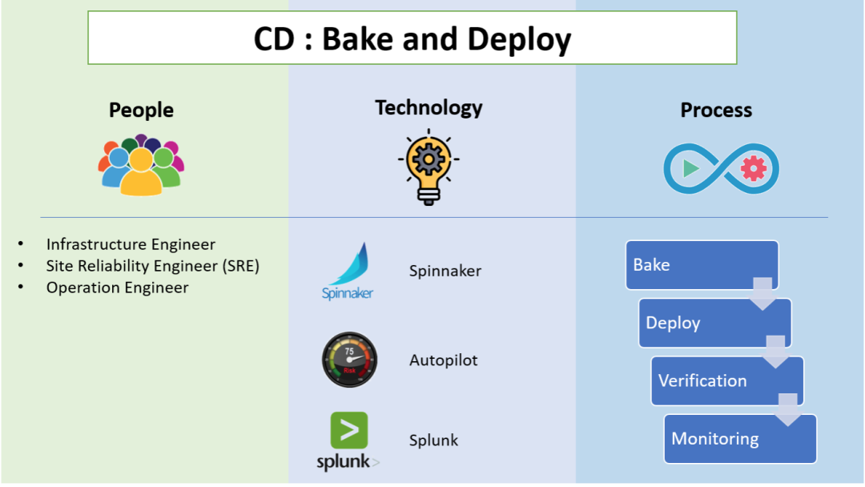
Notes:
持续部署：Bake和部署
参与者：基础架构工程师，SRE，运维工程师
技术：Spinnaker，Argo CD，Tekton CD
过程：在测试阶段完成之后，可以部署到服务器的标准代码准备就绪。在部署到生产中之前，它们将被部署到产品团队内部使用的测试环境或beta环境。在将构建移至这些环境之前，构建必须经过Bake和Deploy的子阶段。这两个阶段都是Spinnaker所支持存在的。
CD：Bake
Baking是指在生产时使用当前配置从源代码创建不可变的镜像实例。这些配置可能是数据库更改和其他基础结构更新之类的事情。Spinnaker可以触发Jenkins执行此任务，并且某些组织更喜欢使用Packer。
CD：部署
Spinnaker自动将已bake的镜像发送到部署阶段。这是将服务器组设置为部署到集群的位置。与上述测试过程类似，在部署阶段将执行功能相同的过程。首先将部署移至测试阶段，然后最终移至生产环境，以进行批准和检查。这个处理过程可以由Spinnaker等工具支持。
CD：验证
这也是团队优化整个CI/CD流程的关键位置。因为现在已经进行了如此多的测试，所以失败很少见。但是，此时必须尽快解决所有故障，以最大程度地减少对最终客户的影响。团队也应该考虑使流程的这一部分自动化。
使用蓝绿部署、金丝雀分析、滚动更新等策略部署到产品。在部署阶段，将监视正在运行的应用程序以验证当前部署是否正确或是否需要回滚。
CD：监控
参与者：站点可靠性工程师（SRE）、运营团队
技术：Zabbix、Nagios、Prometheus、Elastic Search、Splunk、Appdynamics、Tivoli
过程：为了使软件发行版具有故障安全性和健壮性，在生产环境中跟踪发行版的运行状况至关重要。应用程序监视工具将跟踪性能指标，例如CPU利用率和发行版延迟。日志分析器将扫描由底层中间件和操作系统产生的大量日志，以识别行为并跟踪问题的根源。如果生产中出现任何问题，将通知利益相关者以确保生产环境的安全性和可靠性。此外，监视阶段可帮助组织收集有关其新软件更改如何为收入贡献的情报，帮助基础设施团队跟踪系统行为趋势并进行容量规划。

Slide 104
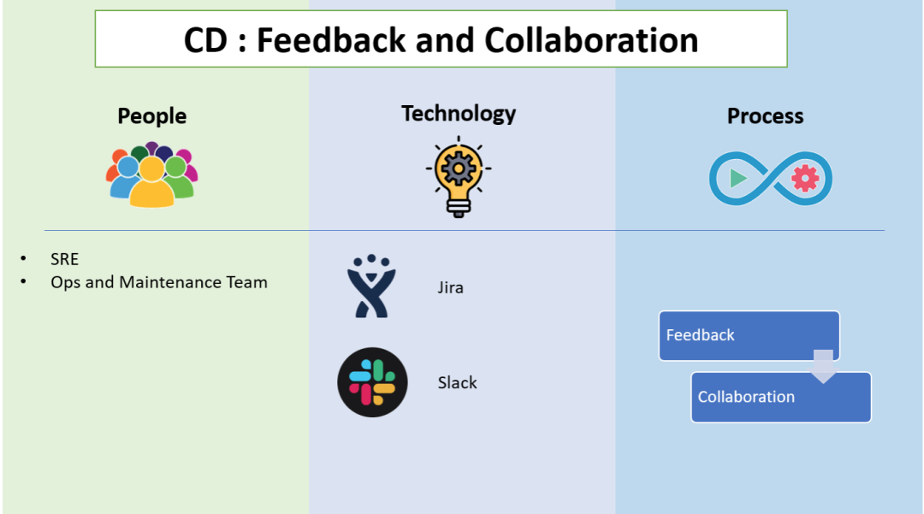
Notes:
持续交付（CD）：反馈和协作工具
参与者：站点可靠性工程师（SRE）、运营和维护团队。
技术：JIRA、ServiceNow、Slack、电子邮件、Hipchat。
过程：DevOps团队的目标是更快地持续发布，然后不断减少错误和性能问题。这是通过不时地通过发送电子邮件向开发人员、项目经理提供有关新版本的质量和性能的反馈。通常情况下，反馈系统是整个软件交付过程的一部分。因此，交付中的任何更改都会频繁地录入系统，以便交付团队可以对它采取行动。
企业必须评估一个整体的持续交付解决方案，该解决方案可以自动化或促进上述这些阶段的自动化。

Slide 105

敏捷开发、CI-CD和DevOps
敏捷开发和DevOps的理念相似，都是为了更好更快地发布产品，但又不完全相同，而CI/CD是实现这两者理念的一种方法。
敏捷开发的核心是，拥抱变化与快速迭代
持续集成（CI）、持续交付和持续部署（CD）提供了一个优秀的 DevOps 环境，对于整个团队来说，好处与挑战并行。无论如何，频繁部署、快速交付以及开发测试流程自动化都将成为未来软件工程的重要组成部分。

Slide 106
本课小结
软件过程模型
优缺点、适应项目特点
敏捷开发
特点、四条基本价值观、开发模型的特点、开发流程、Scrum和极限编程的特点等
DevOps
CI/CD

